Slide 1

网站部署全流程操作指南

Slide 2

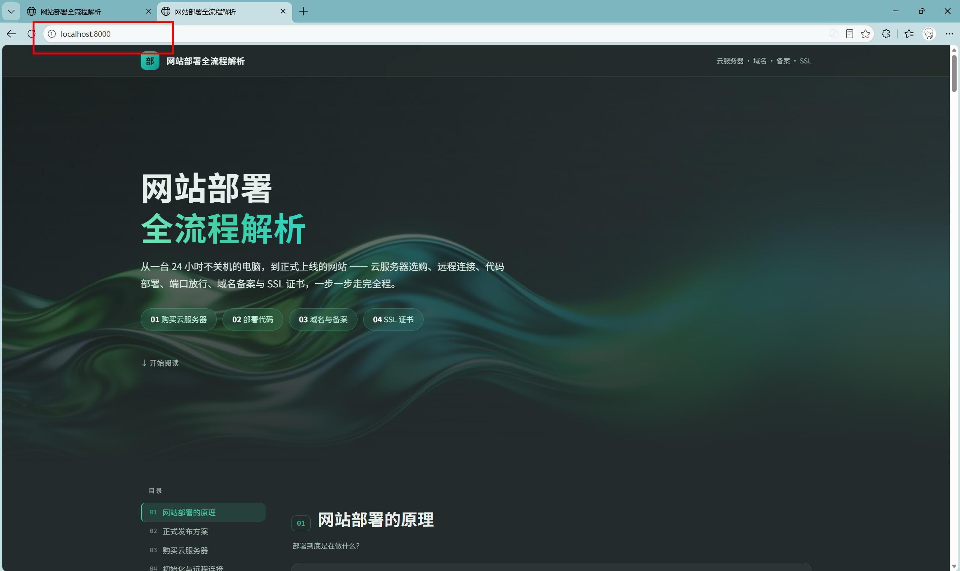
部署目的与必要性
部署网站的目的是使任意设备均可通过浏览器访问站点内容。
本地开发阶段虽可在浏览器中预览，但访问地址 http://localhost:端口 或 http://127.0.0.1:端口 仅指向本机运行的程序，仅当前计算机可访问。
因此，需将项目部署至具备公网 IP 的服务器，方可对外提供服务。

Slide 3
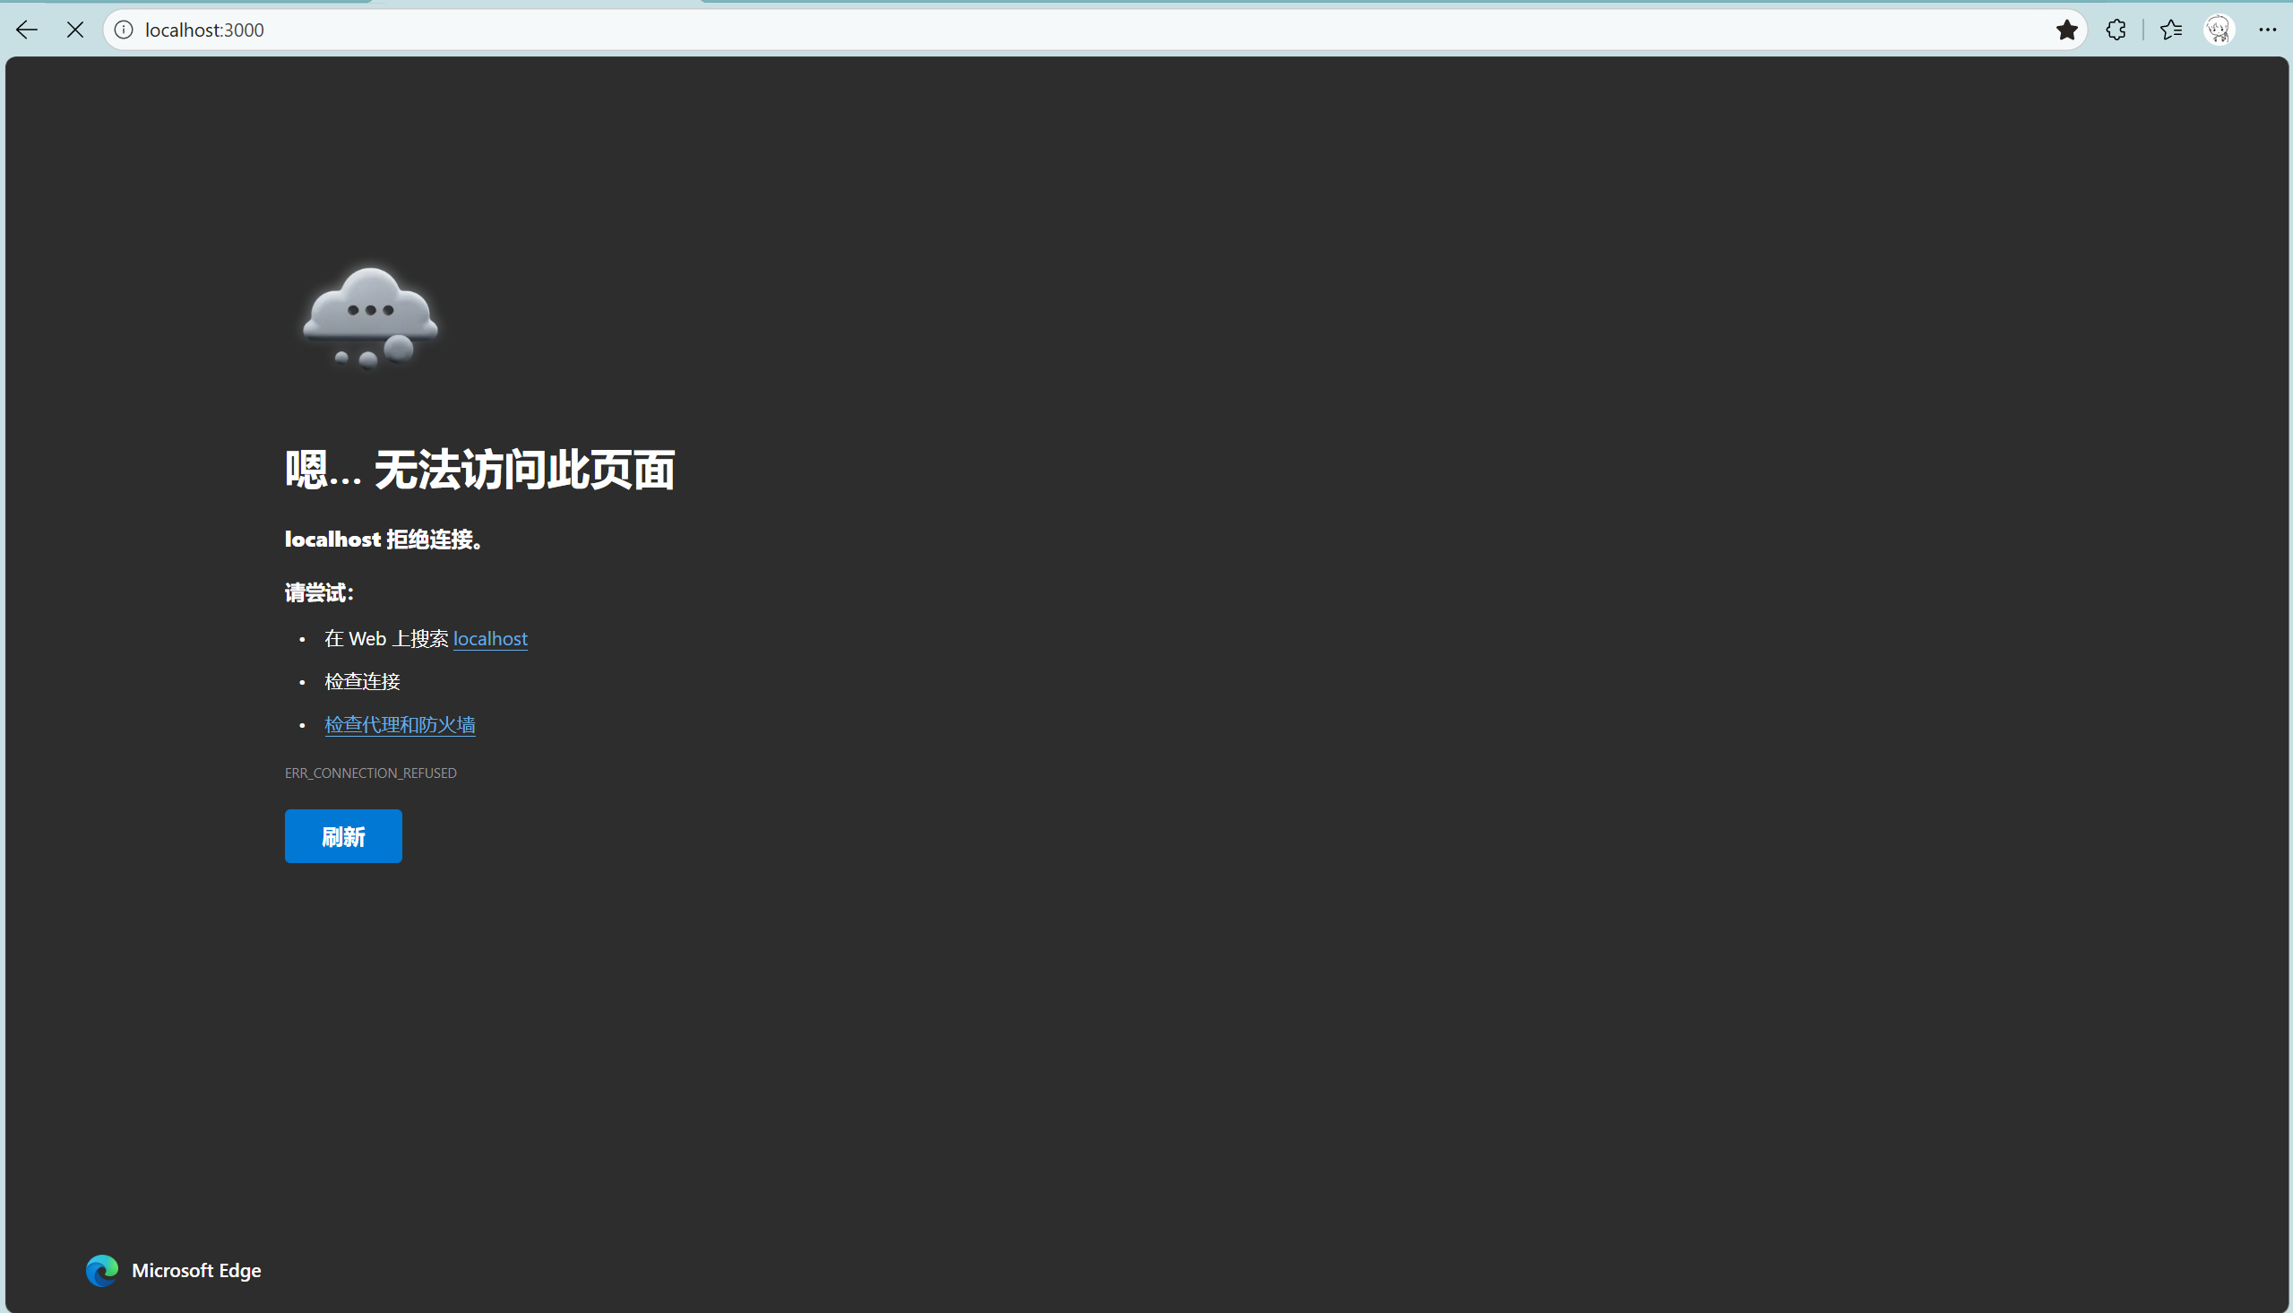
本地地址的局限性
若将上述本地地址发送给其他用户，对方无法访问。
要解决此问题，必须将项目部署至公网服务器。

Slide 4
网站部署原理
即准备一台持续在线的服务器，运行后端程序并允许外部设备访问。
类比：代码在本机运行时，浏览器可直接访问本机程序；部署后通过开放端口，允许外部设备访问。
也可通过内网穿透实现外网访问，但该方式依赖中转服务器，存在带宽与稳定性限制，且不会为本机分配公网 IP。
推荐采用云服务器，其自带公网 IP，配置简单、稳定性高，适合正式部署。

Slide 5
网站类型与部署方式
按运行方式，网站分为静态网站与动态网站两类。
静态网站：可直接托管至 GitHub Pages 等平台，操作简便、零成本；缺点是访问稳定性受平台限制。
动态网站：包含前端与后端程序，约束较多，可通过云平台组合方案部署。
通用方案：购买云服务器自行部署，适用范围最广，适合正式项目。

Slide 6
方案二：前端 + 后端正式发布
方案组成：云服务器 + 域名 + 证书
推荐平台：阿里云 ECS、腾讯云 CVM（本指南以阿里云为例）
控制台入口：https://home.console.aliyun.com
阿里云 ECS 建站配套完善，更适用于网站部署场景。

Slide 7
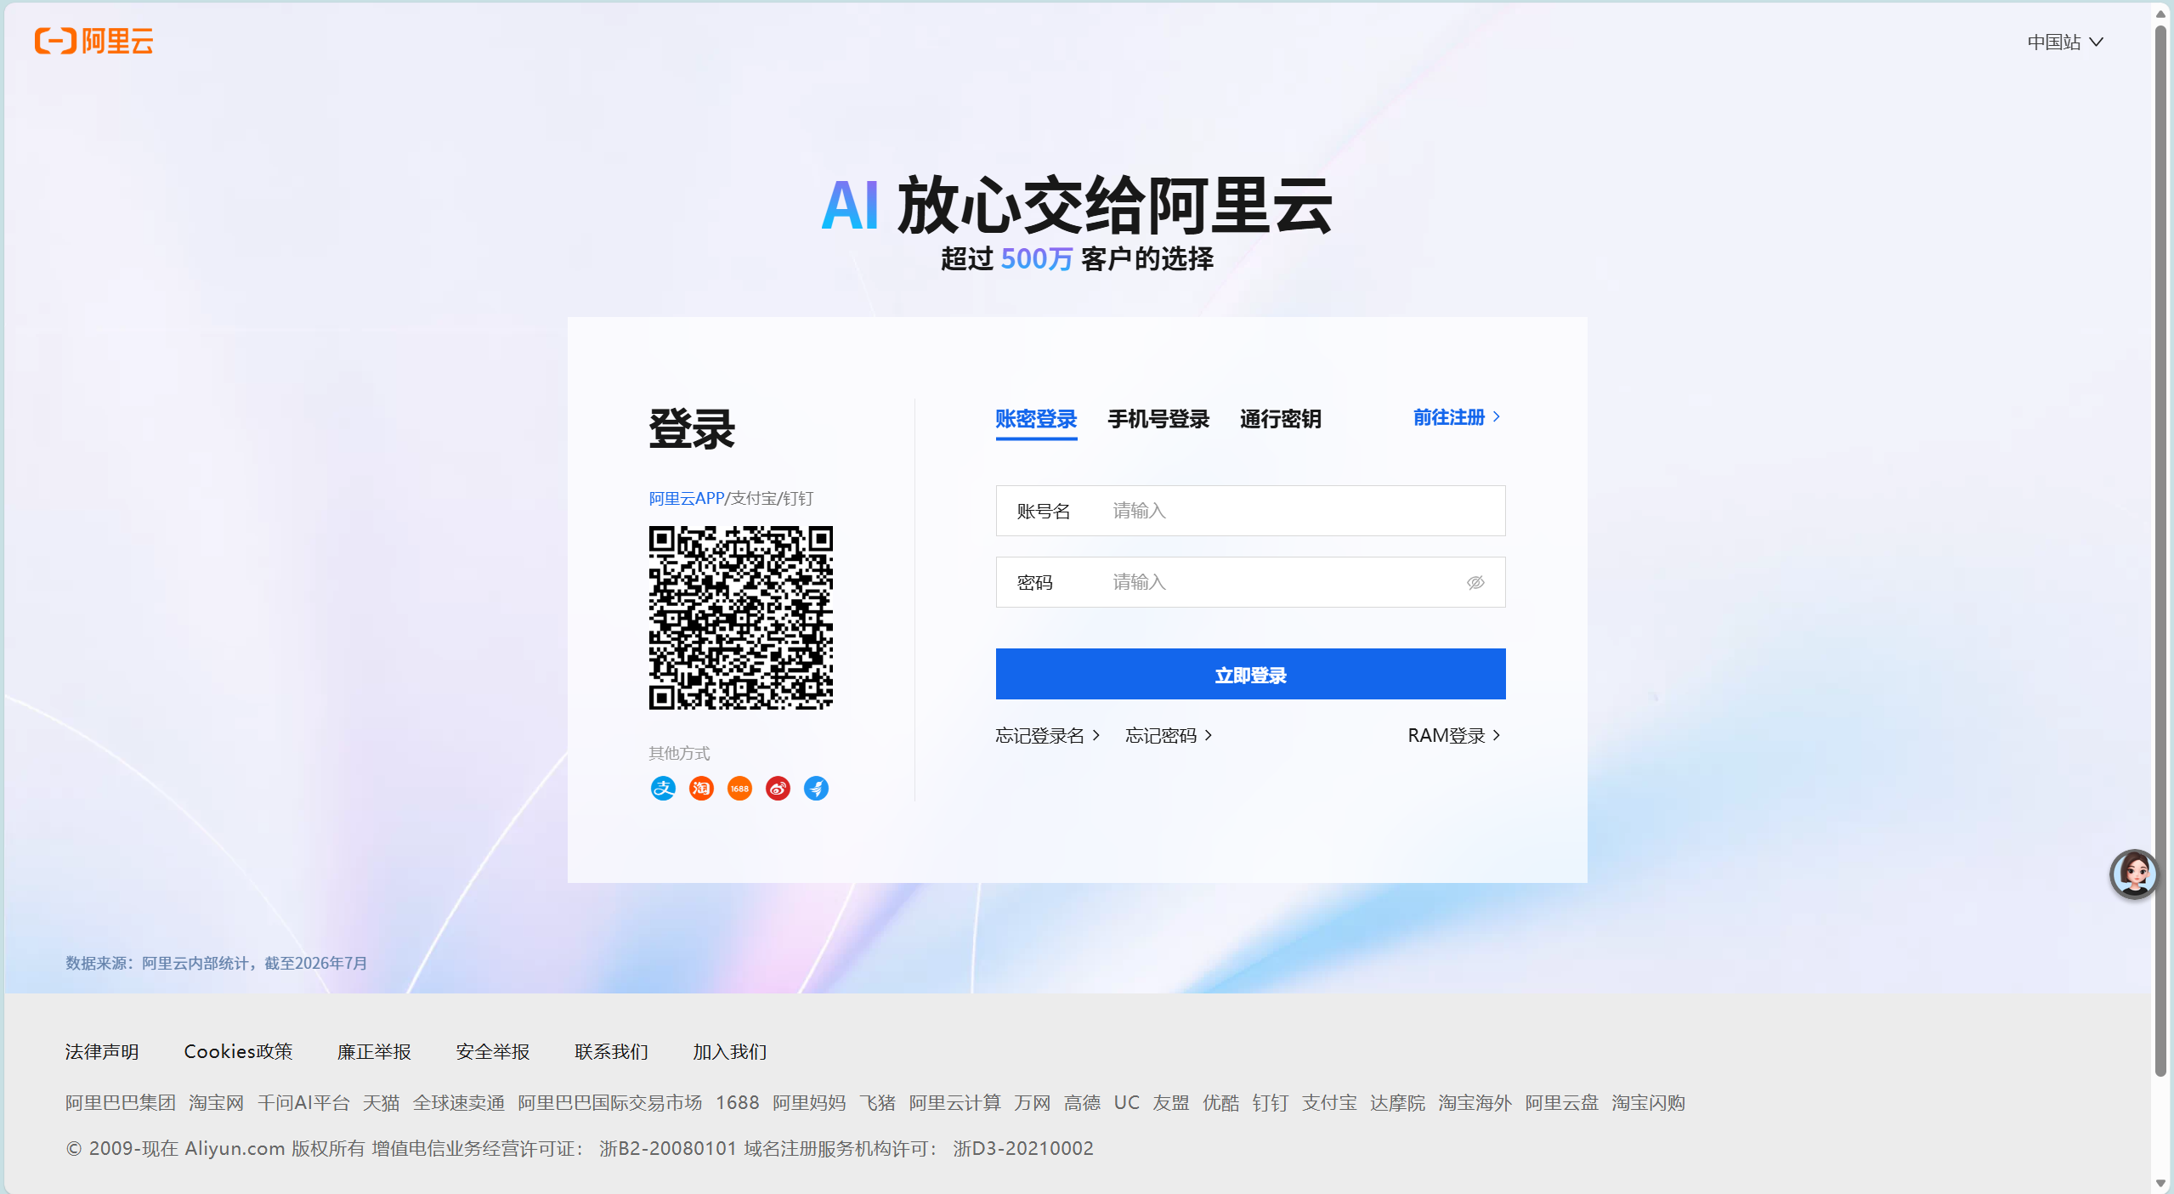
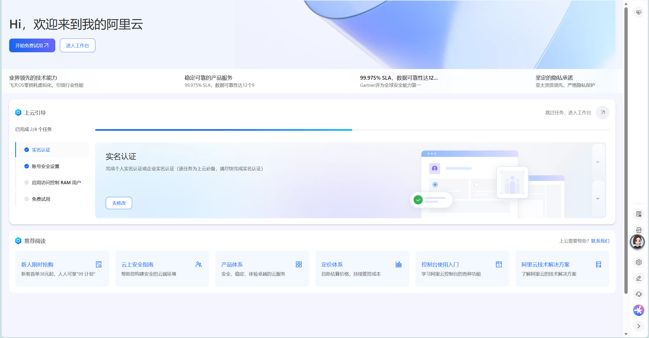
阿里云 ECS
使用支付宝账号登录并完成实名认证（扫码即可）。

Slide 8
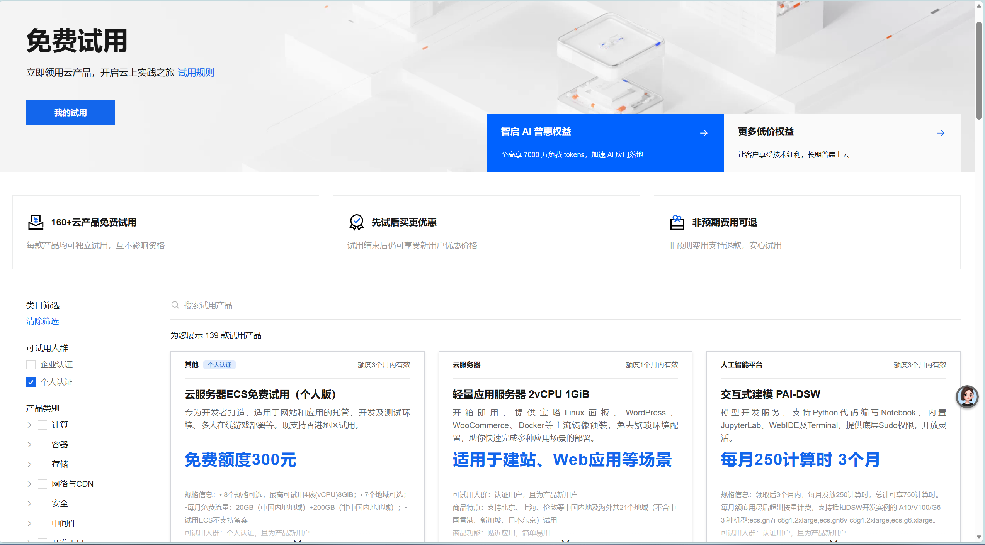
阿里云 ECS
ECS 需付费购买，新用户可申请免费试用，用于熟悉部署流程。

Slide 9
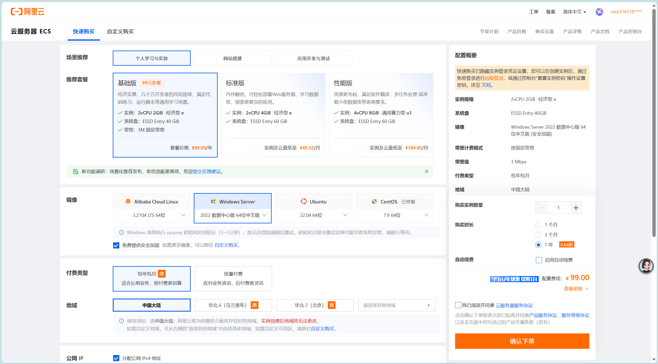
阿里云 ECS
点击「免费试用」，在弹出的配置页面中核对试用时长，需满足 720 小时（约 30 天）。
每次调整配置后，系统都会实时计算并显示可试用时长。

Slide 10
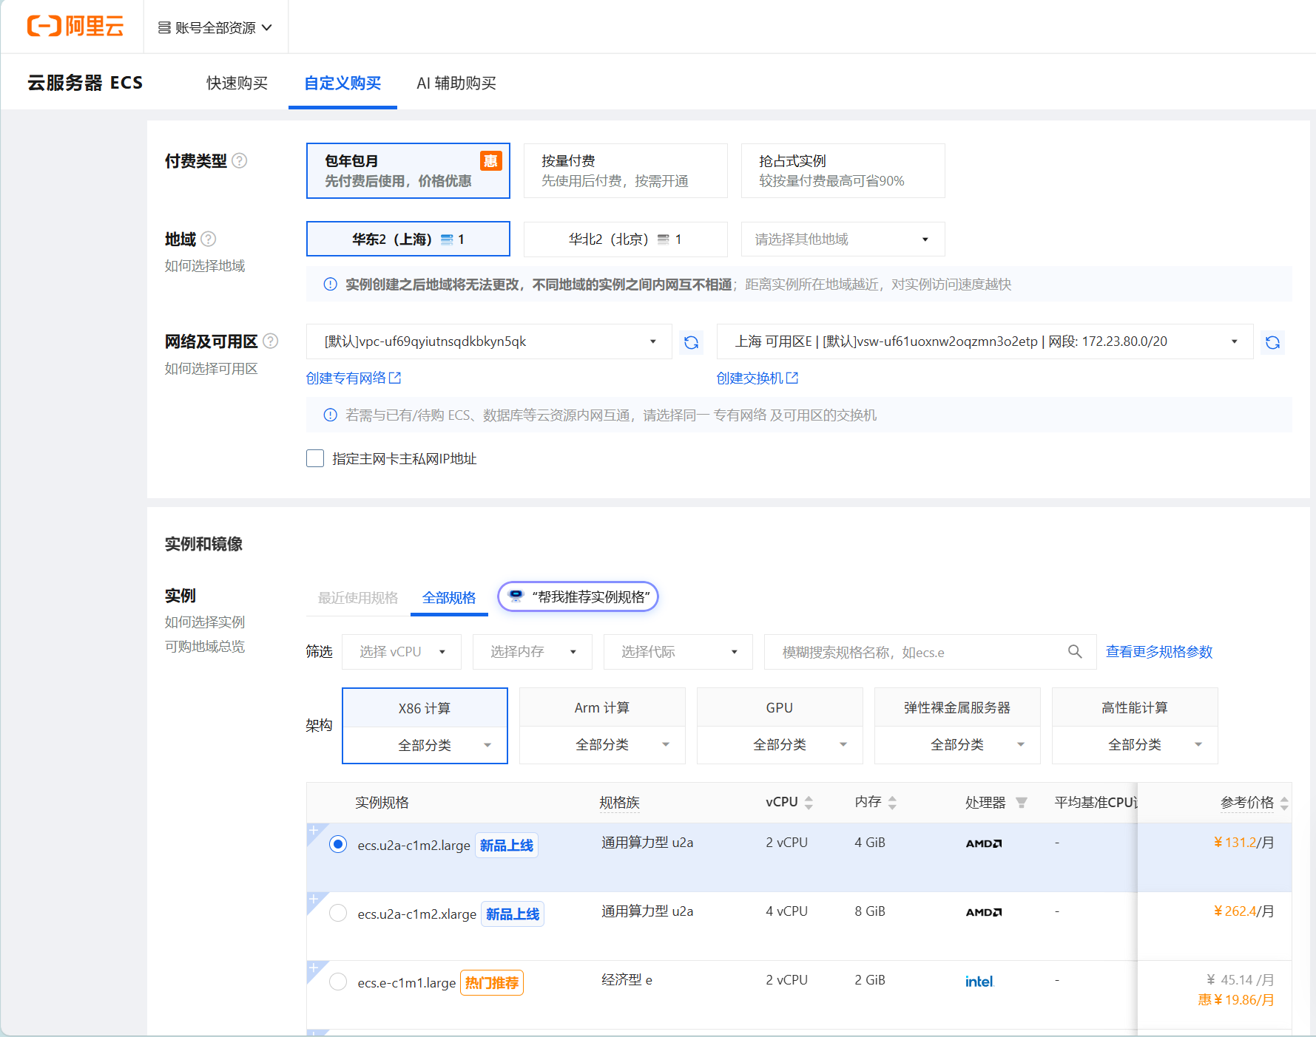
阿里云 ECS
合理选择实例配置，可在满足业务需求的前提下有效控制成本。
仅自定义购买需选择实例架构，建议使用快速购买，以减少配置项。
实例规格用途各异，个人建站选择第一项即可，其余规格适用于其他场景，可按需了解。

Slide 11
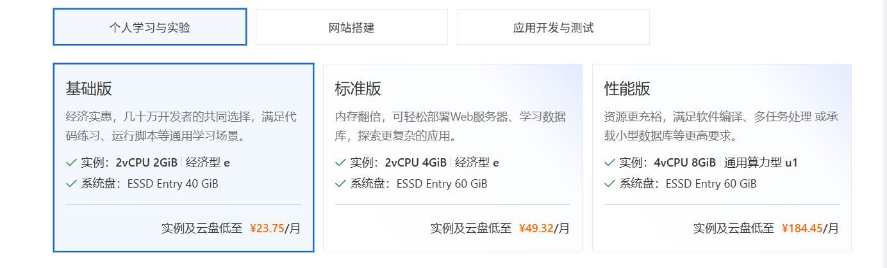
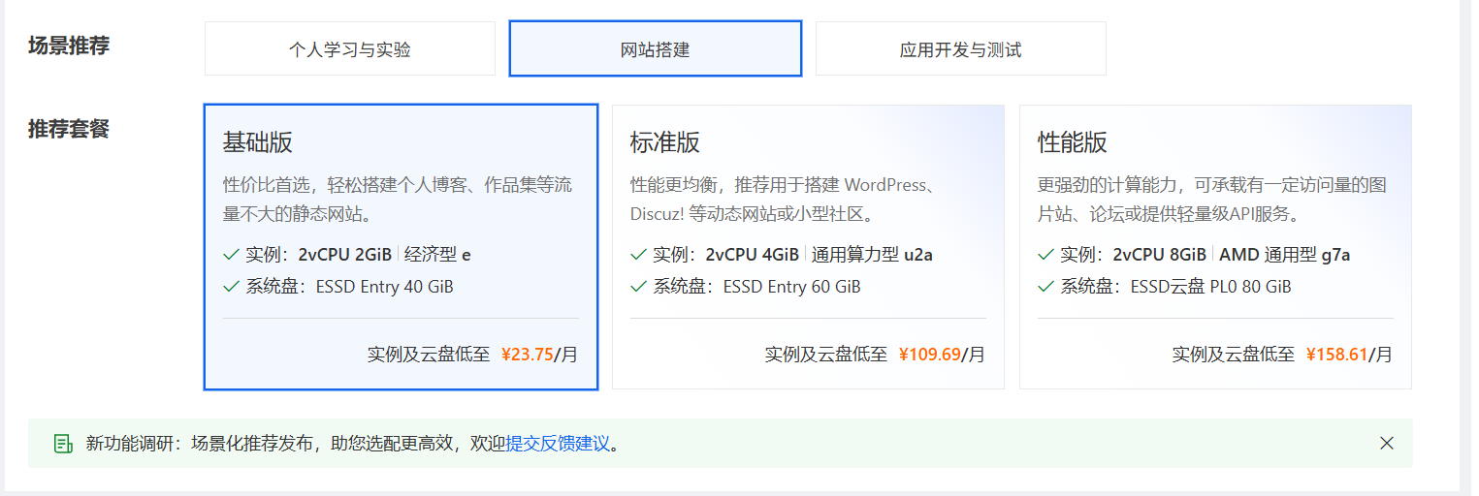
阿里云 ECS
「2 核 2G」指 vCPU 核数与内存容量；该规格不支持 MySQL，可改用文件型数据库（如 SQLite）。
在不使用 MySQL 的前提下，2 核 2G 约可支撑 100 人同时在线。
2 核 4G、2 核 8G 支持大型数据库，请按并发量选择。

Slide 12
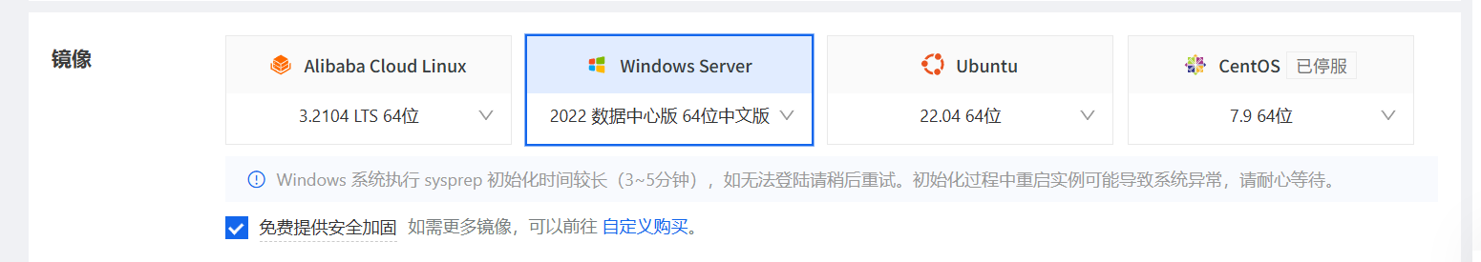
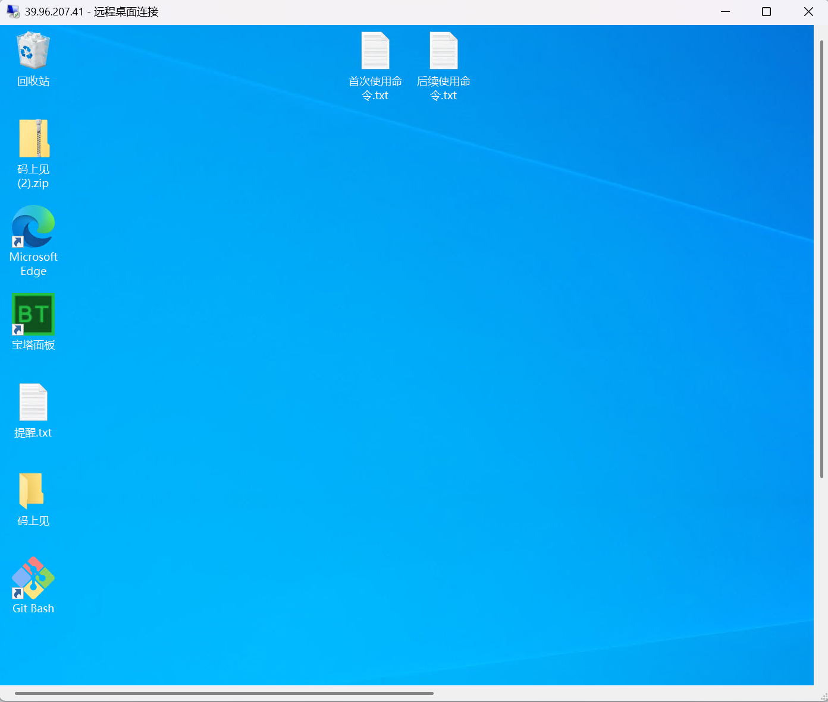
阿里云 ECS
Windows 镜像操作直观、灵活，但系统本身会占用部分算力。
Linux 镜像以命令行为主，上手难度略高，但系统资源占用极低，可将算力全部用于业务。

Slide 13
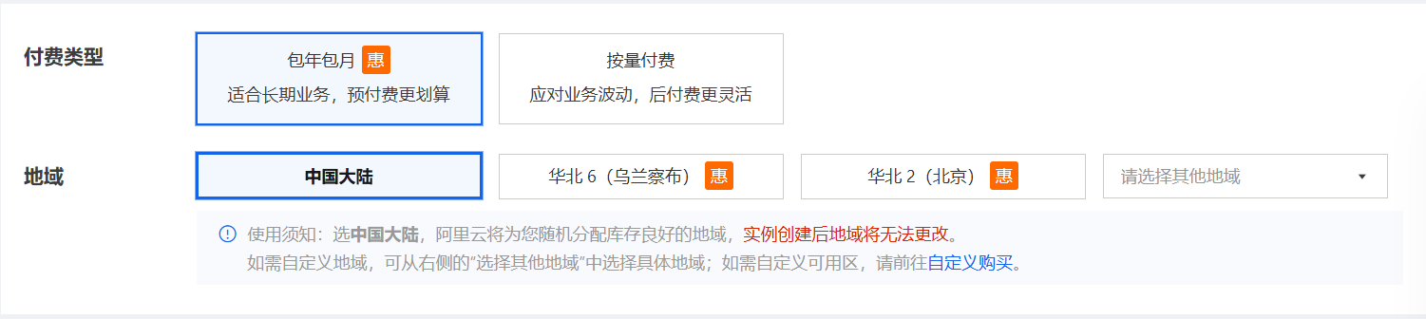
阿里云 ECS
地域决定用户与服务器的物理距离，距离越近访问越快；国内地域之间差异较小，可按需选择。
选择中国香港及境外地域无需 ICP 备案；其他地域均需备案，周期约 10~20 天，且须先拥有域名。
未完成备案前，可使用自签名证书，通过「公网 IP + 端口」方式临时访问。

Slide 14
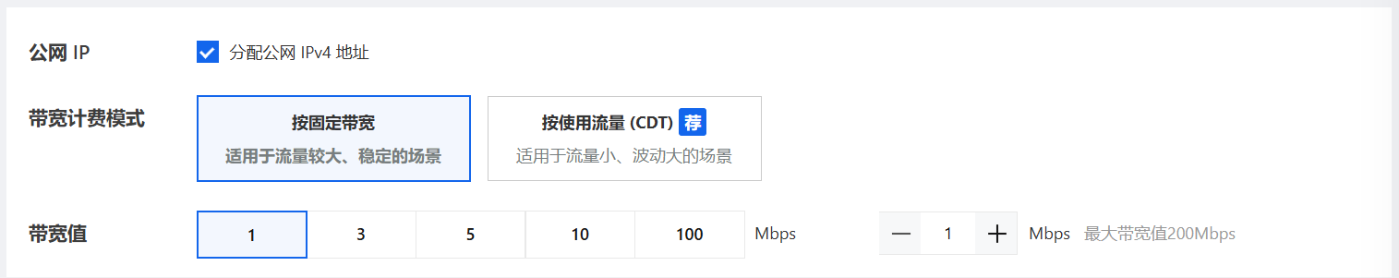
阿里云 ECS
该配置项决定用户从站点下载文件的速度，请结合实际业务需求选择。

Slide 15
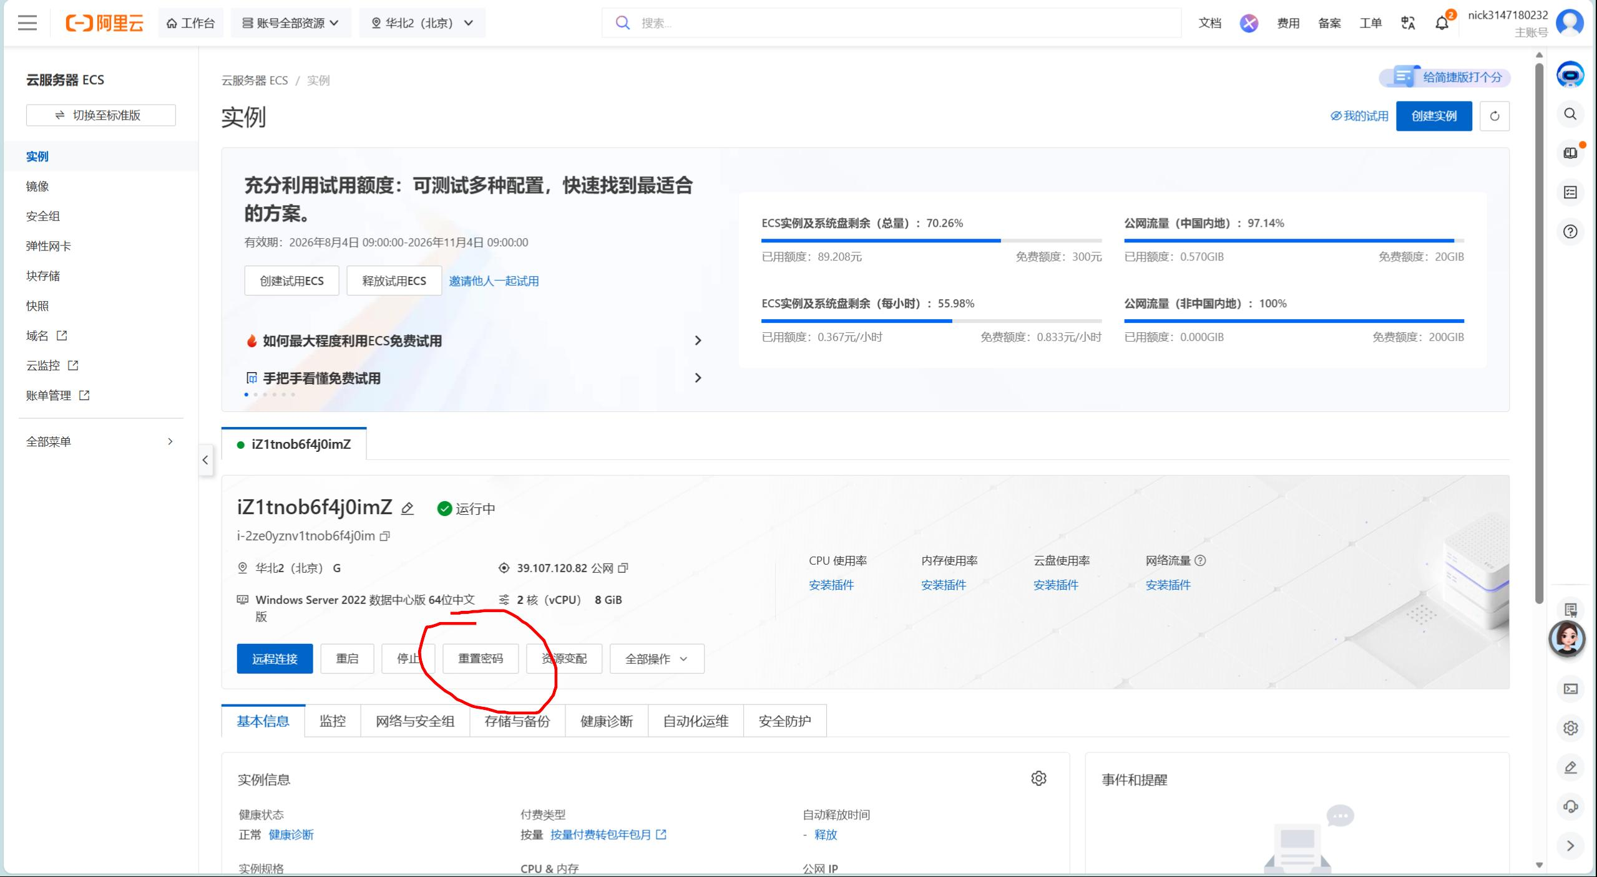
阿里云 ECS
实例创建完成后，进入云服务器控制台：
第一步（必做）：设置实例密码，该密码用于远程连接云服务器。

Slide 16
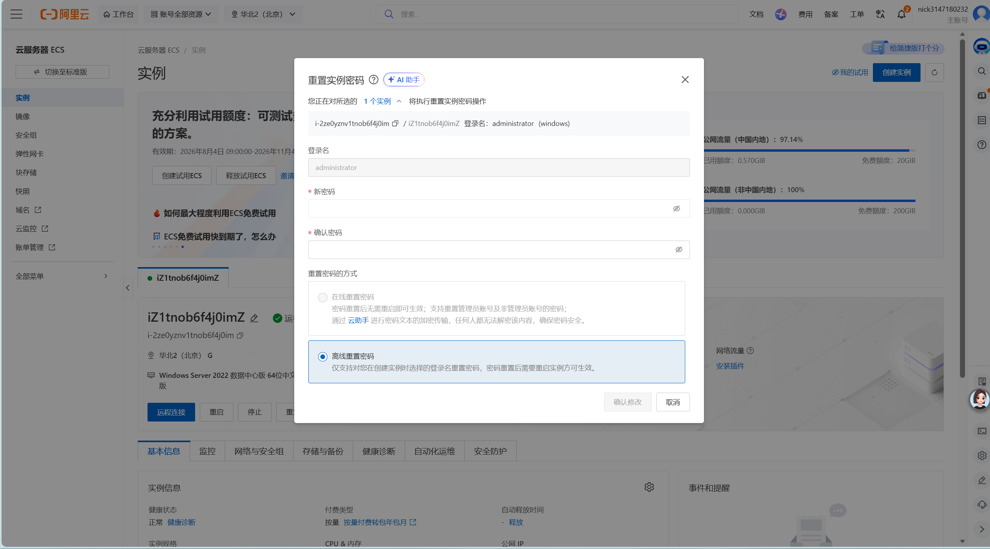
阿里云 ECS
登录名保持默认，设置密码后点击「确认修改」。
保持默认

Slide 17
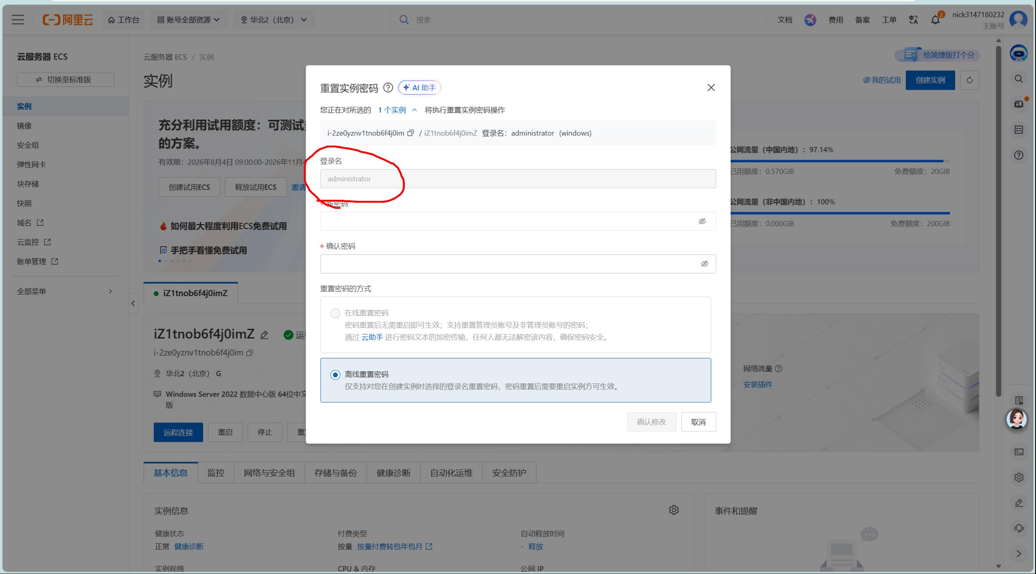
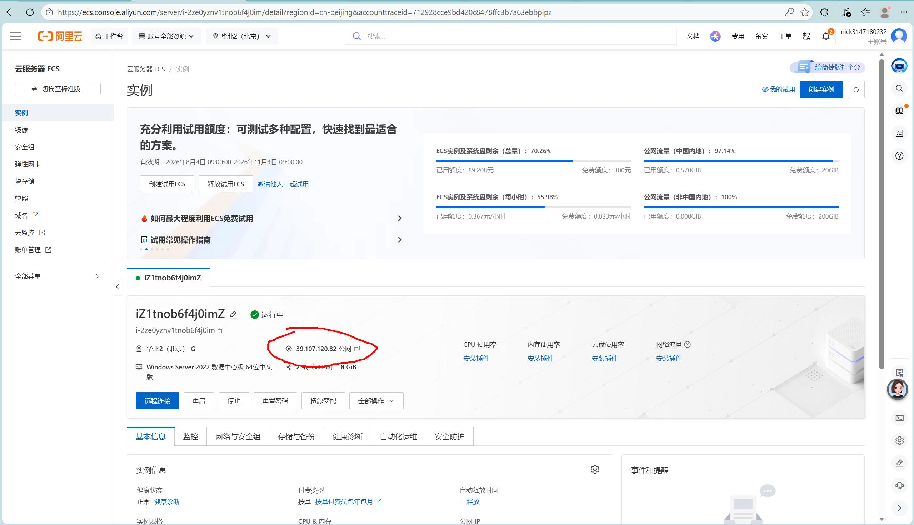
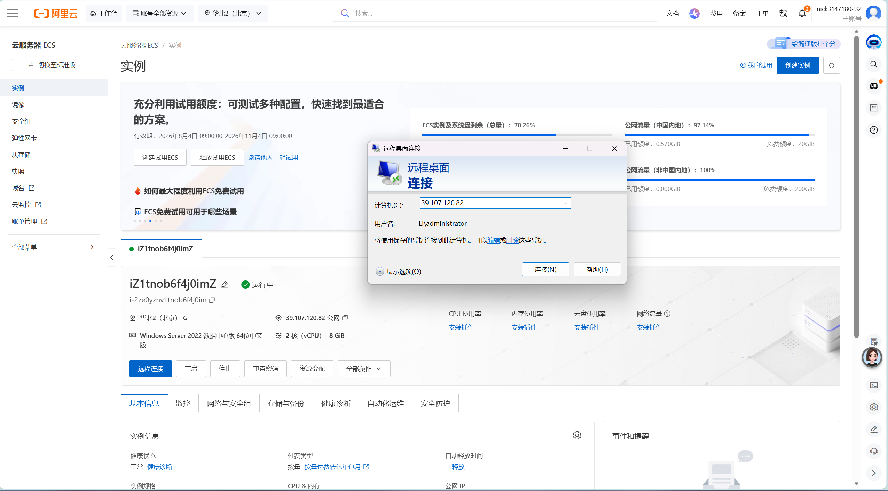
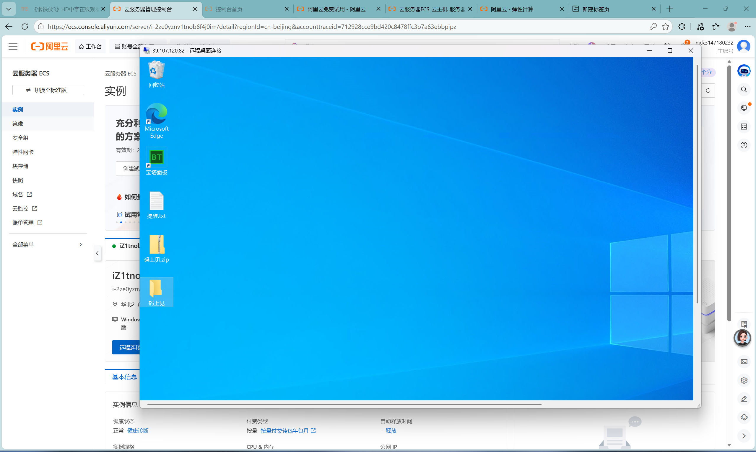
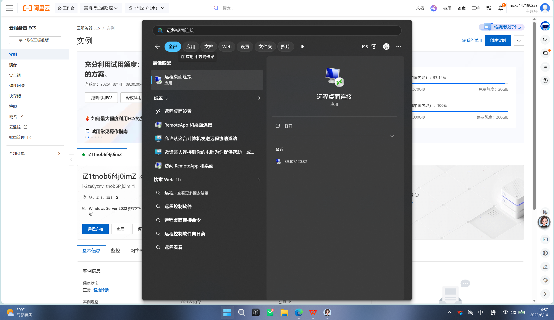
阿里云 ECS
复制实例公网 IP，打开 Windows 远程桌面连接（mstsc），输入 IP 后点击连接。首次登录需输入用户名与密码：用户名为重置密码处的登录名，密码为已设置的实例密码。

Slide 18
阿里云 ECS
将本地已测试通过的项目代码上传至云服务器，建议先压缩以加快传输。
部署方式有两种：使用宝塔面板，或使用命令行。
宝塔面板（BT Panel）为国产可视化运维面板，支持 Linux 与 Windows，可一键部署 LNMP/LAMP 环境、管理数据库、申请 SSL 证书，适合新手及小型团队。
常用 PM2 命令（Win+R 输入 cmd 执行）：
pm2 start app.js 启动｜pm2 list 查看｜pm2 restart 重启｜pm2 stop 停止
pm2 delete 删除｜pm2 logs 查日志｜pm2 startup && pm2 save 开机自启
命令行方式无需安装面板，灵活性更高。建议按项目实际情况生成部署命令，可借助 AI 分析项目所需指令，并提供完整目录结构以获得准确结果。部署前请确认已安装 Node.js 与 PM2。

Slide 19
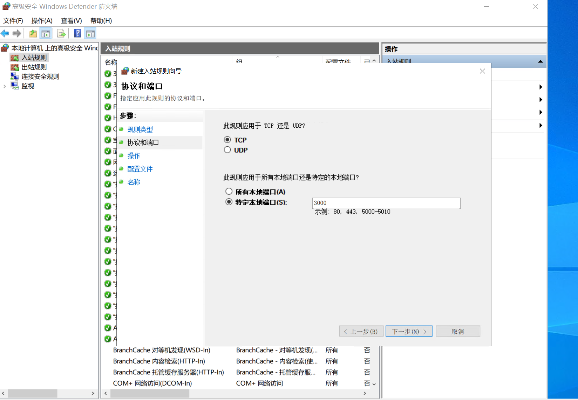
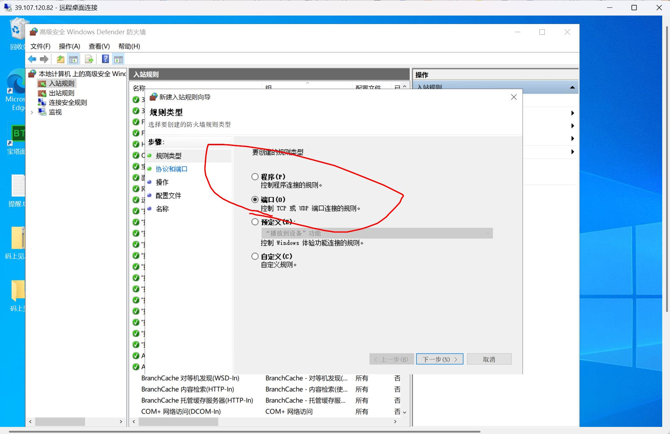
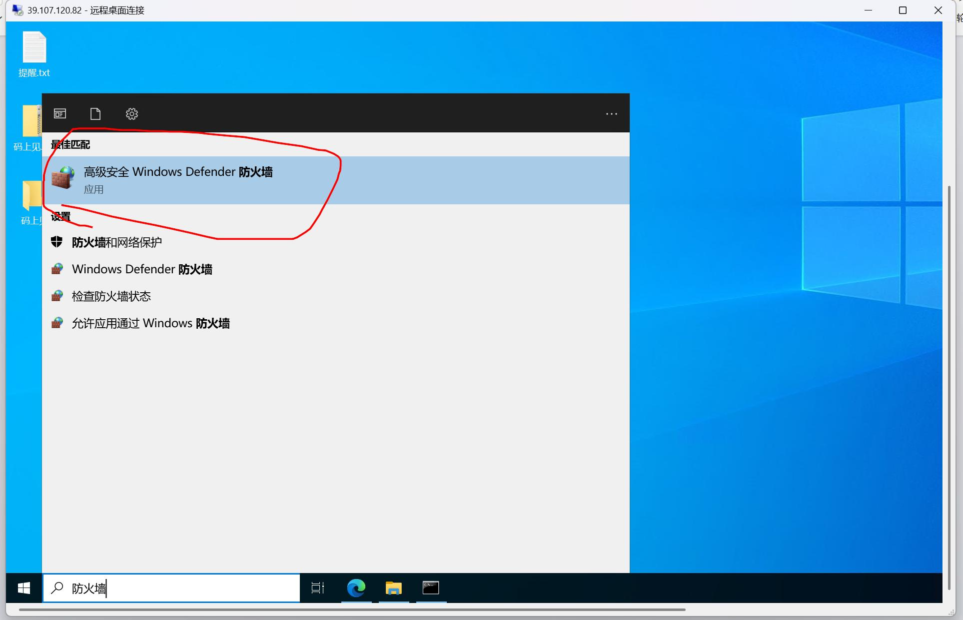
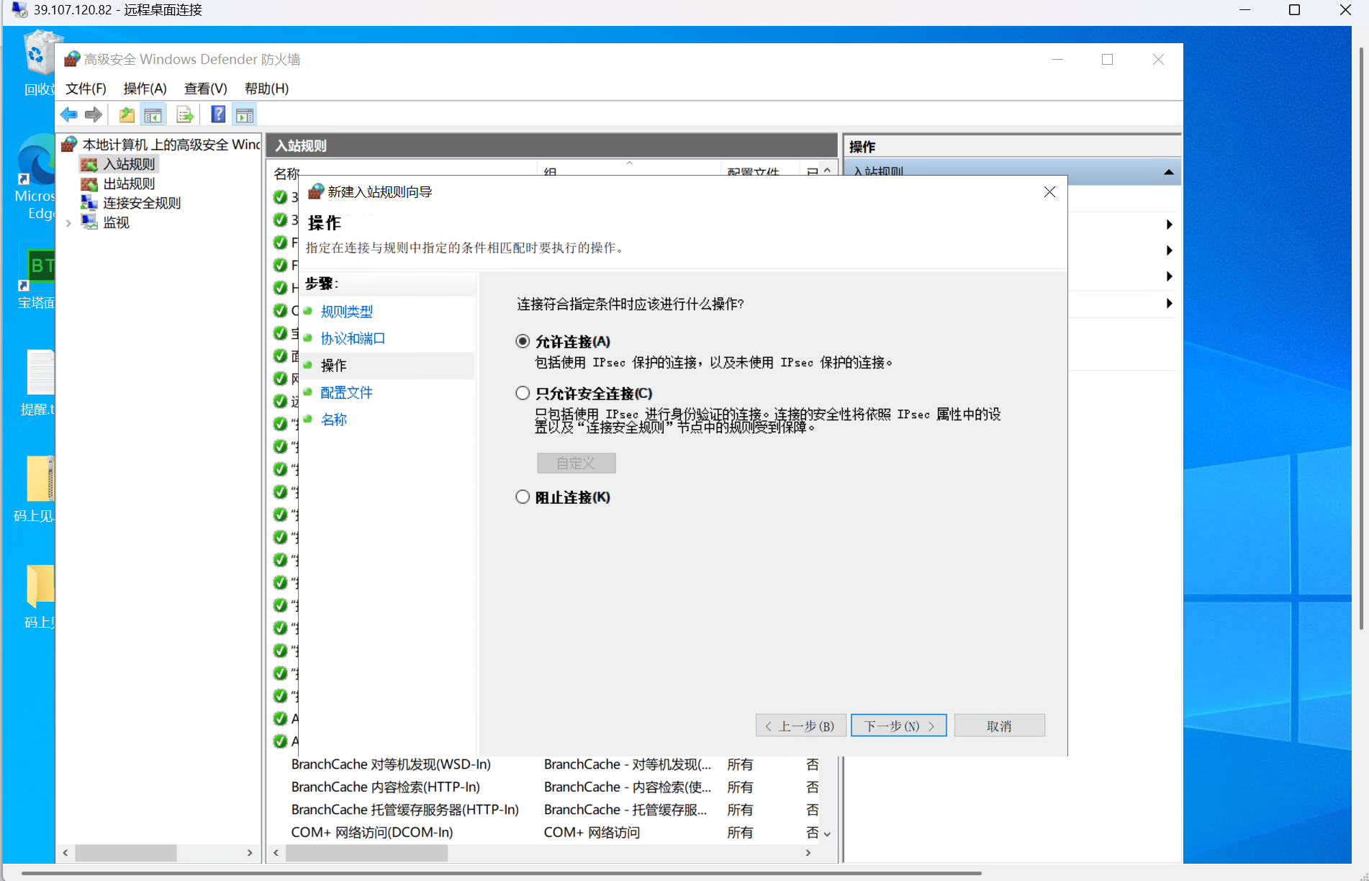
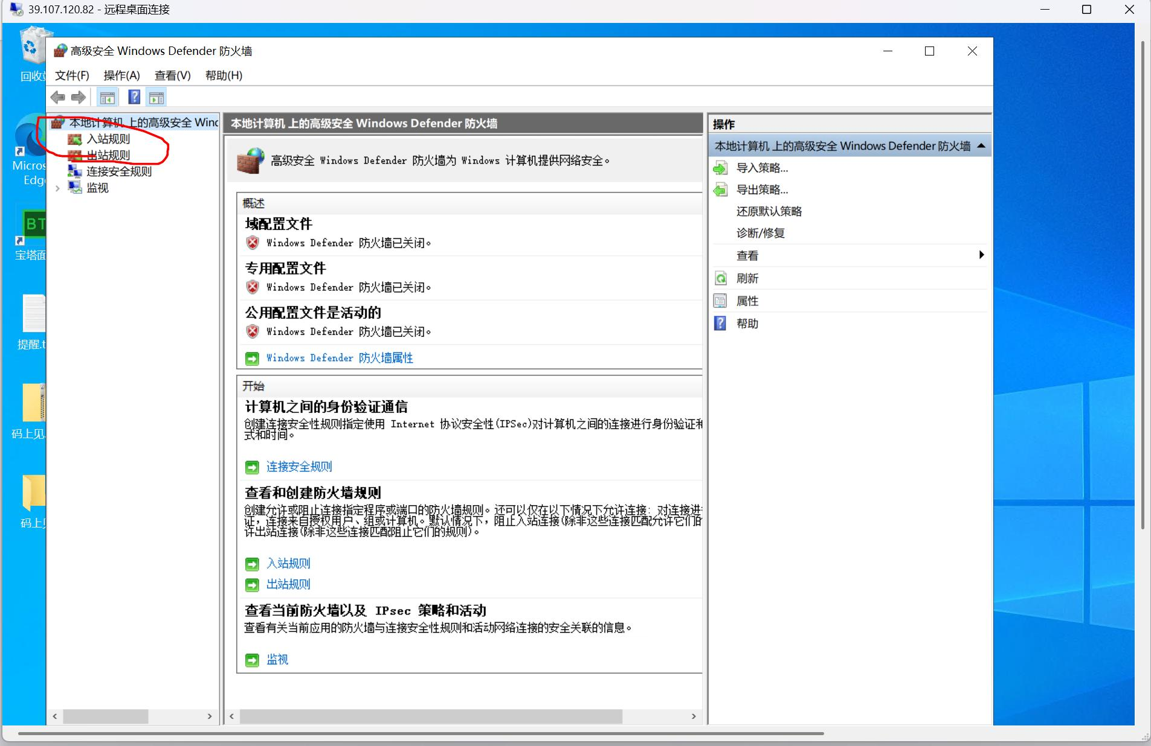
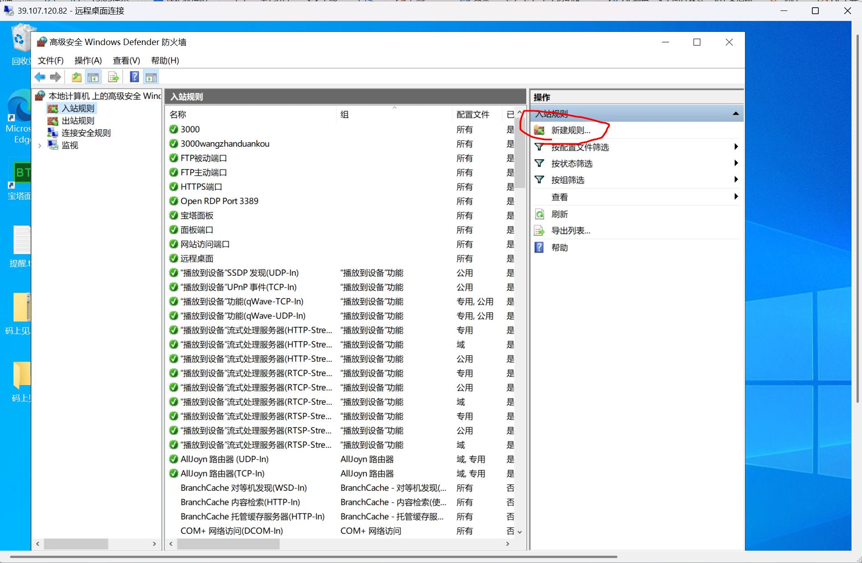
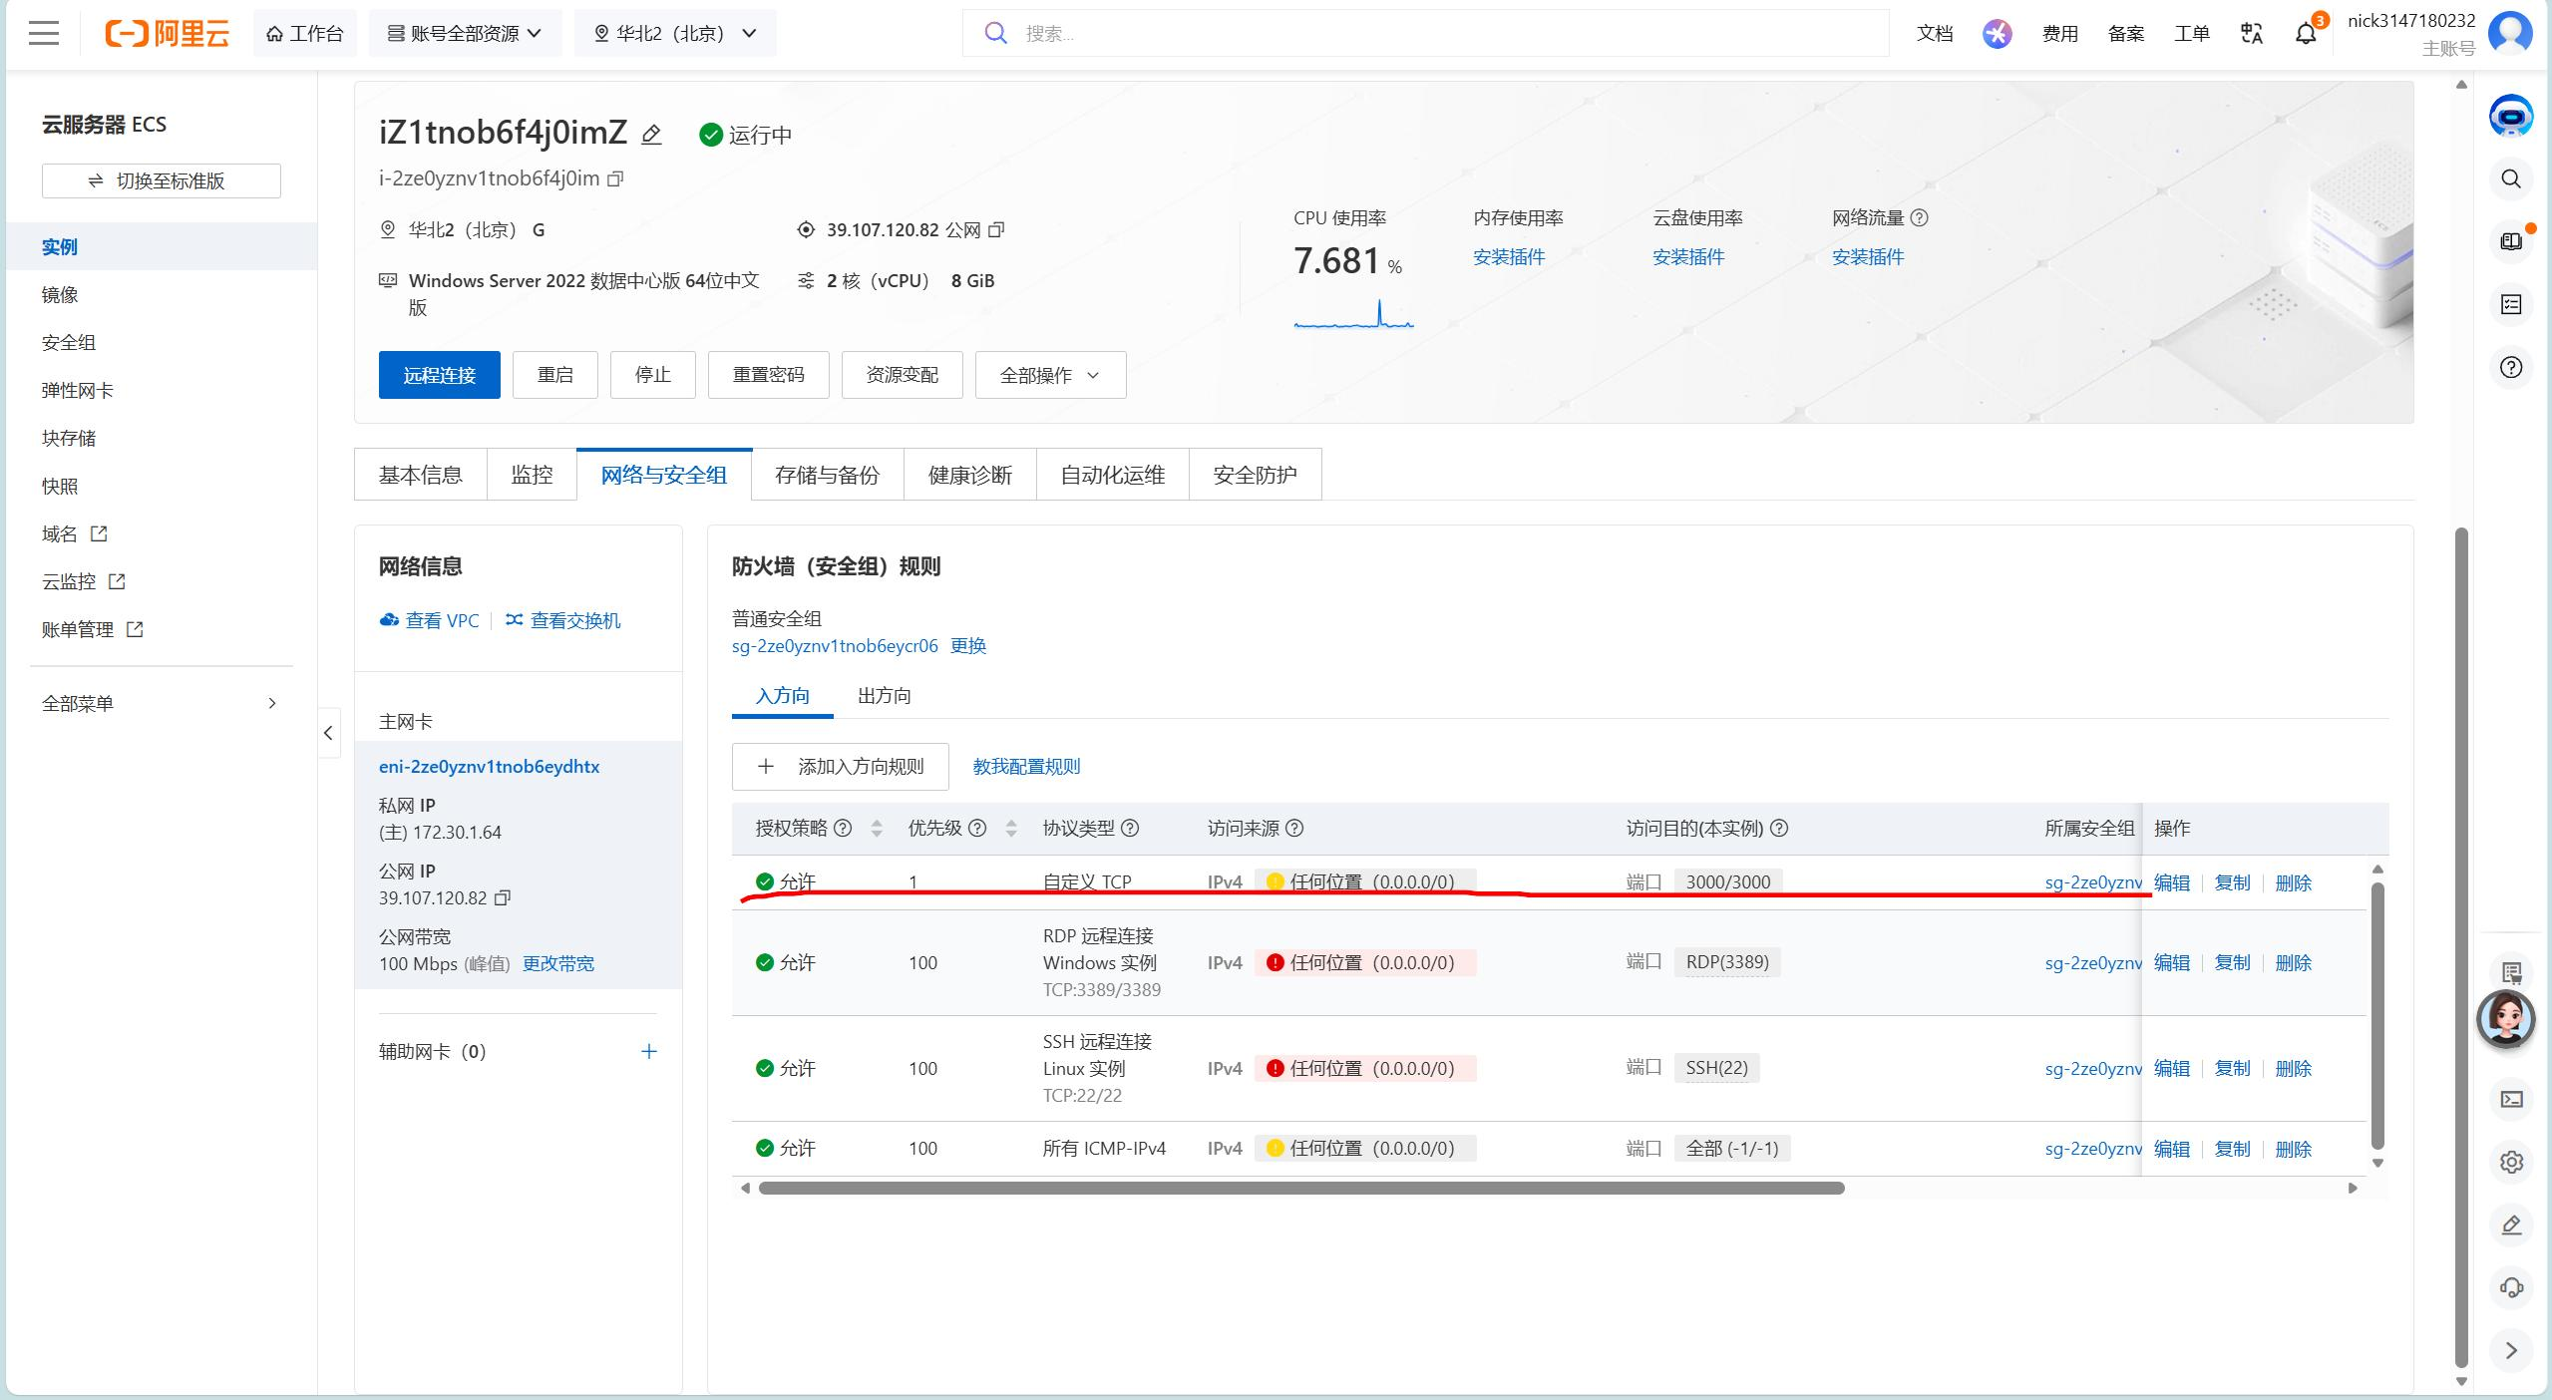
阿里云 ECS
需在云服务器控制台放行项目端口。若项目端口为 3000，则放行 3000 端口：进入防火墙 → 入站规则 → 新建规则 → 选择「端口」→ 输入 3000 → 允许连接，其余步骤保持默认，名称可自定义。

Slide 20
阿里云 ECS
完成上一步后，可通过 https://公网IP:端口 访问站点。多数浏览器会拦截该地址，可选以下两种方案：自签名证书或在云服务器上部署 SSL 证书。
自签名证书配置步骤
可借助 AI 生成证书命令：按 Win+R 输入 cmd 执行，并按提示修改项目代码，确认输出无误即可。该方式下浏览器会提示「不安全」。
SSL 证书为正式方案，需先完成域名购买方可申请与生效。

Slide 21
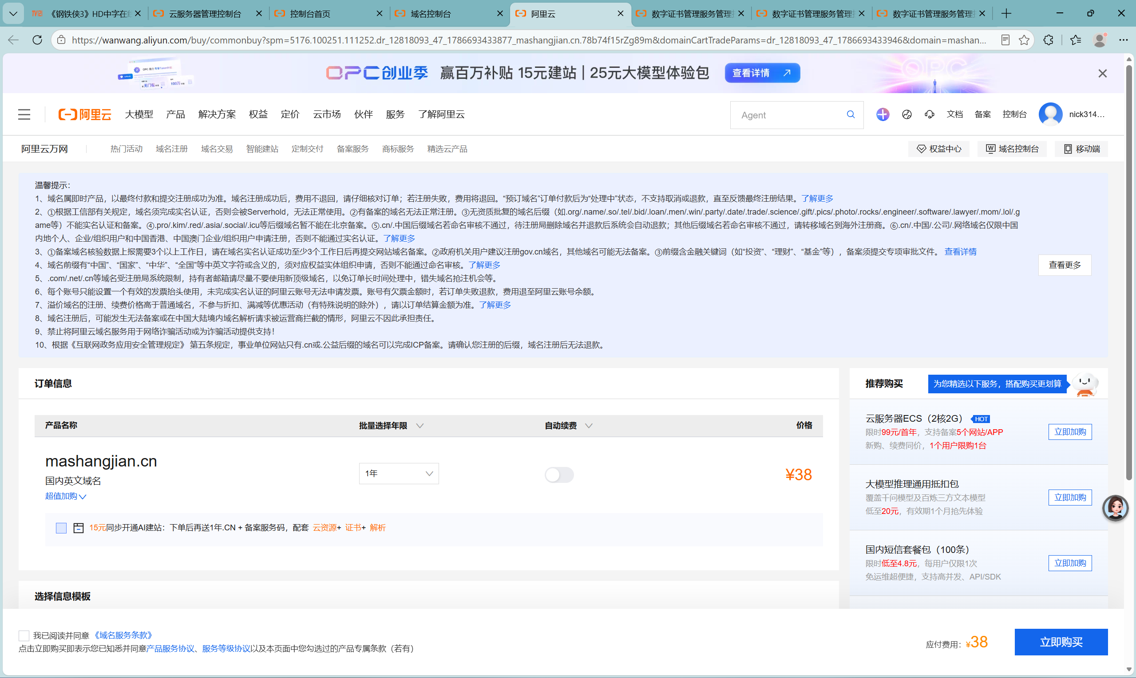
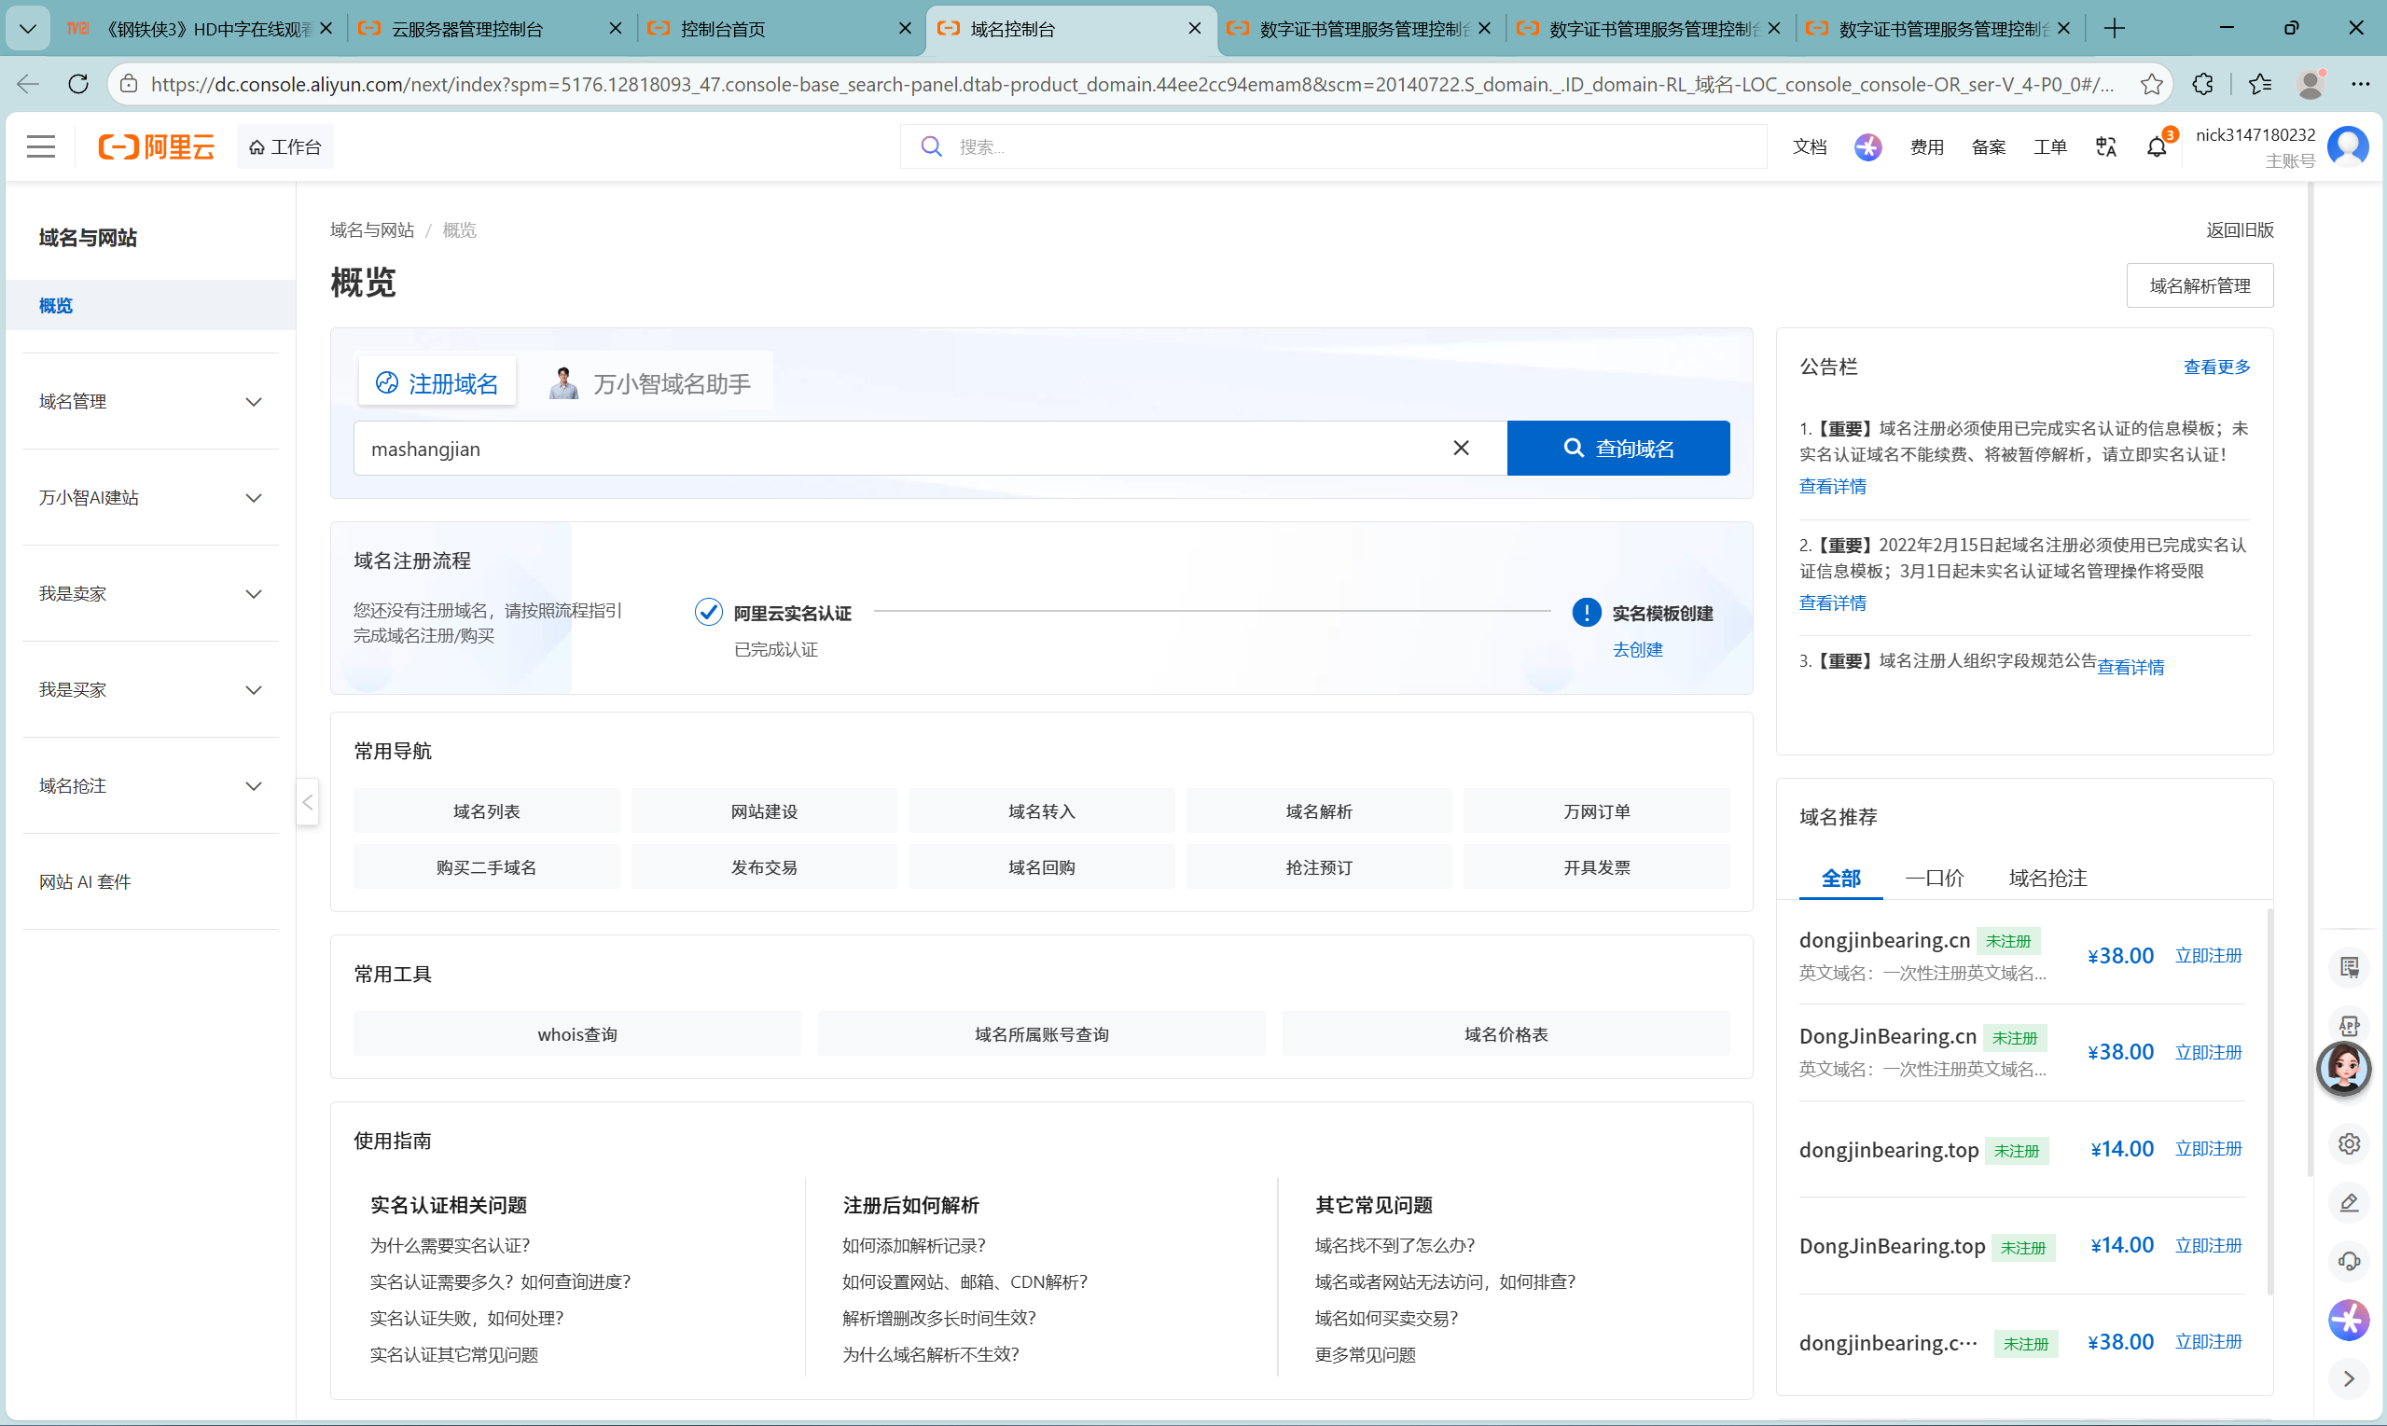
阿里云 ECS
进入域名控制台，查询拟注册域名是否已被占用，未被占用即可购买。

Slide 22
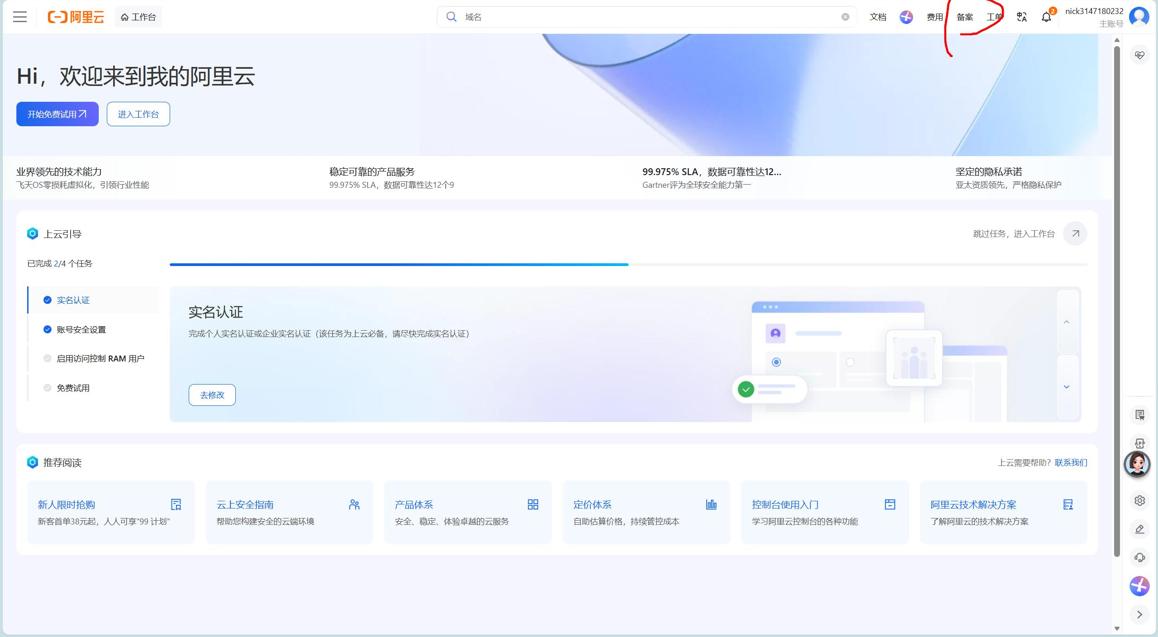
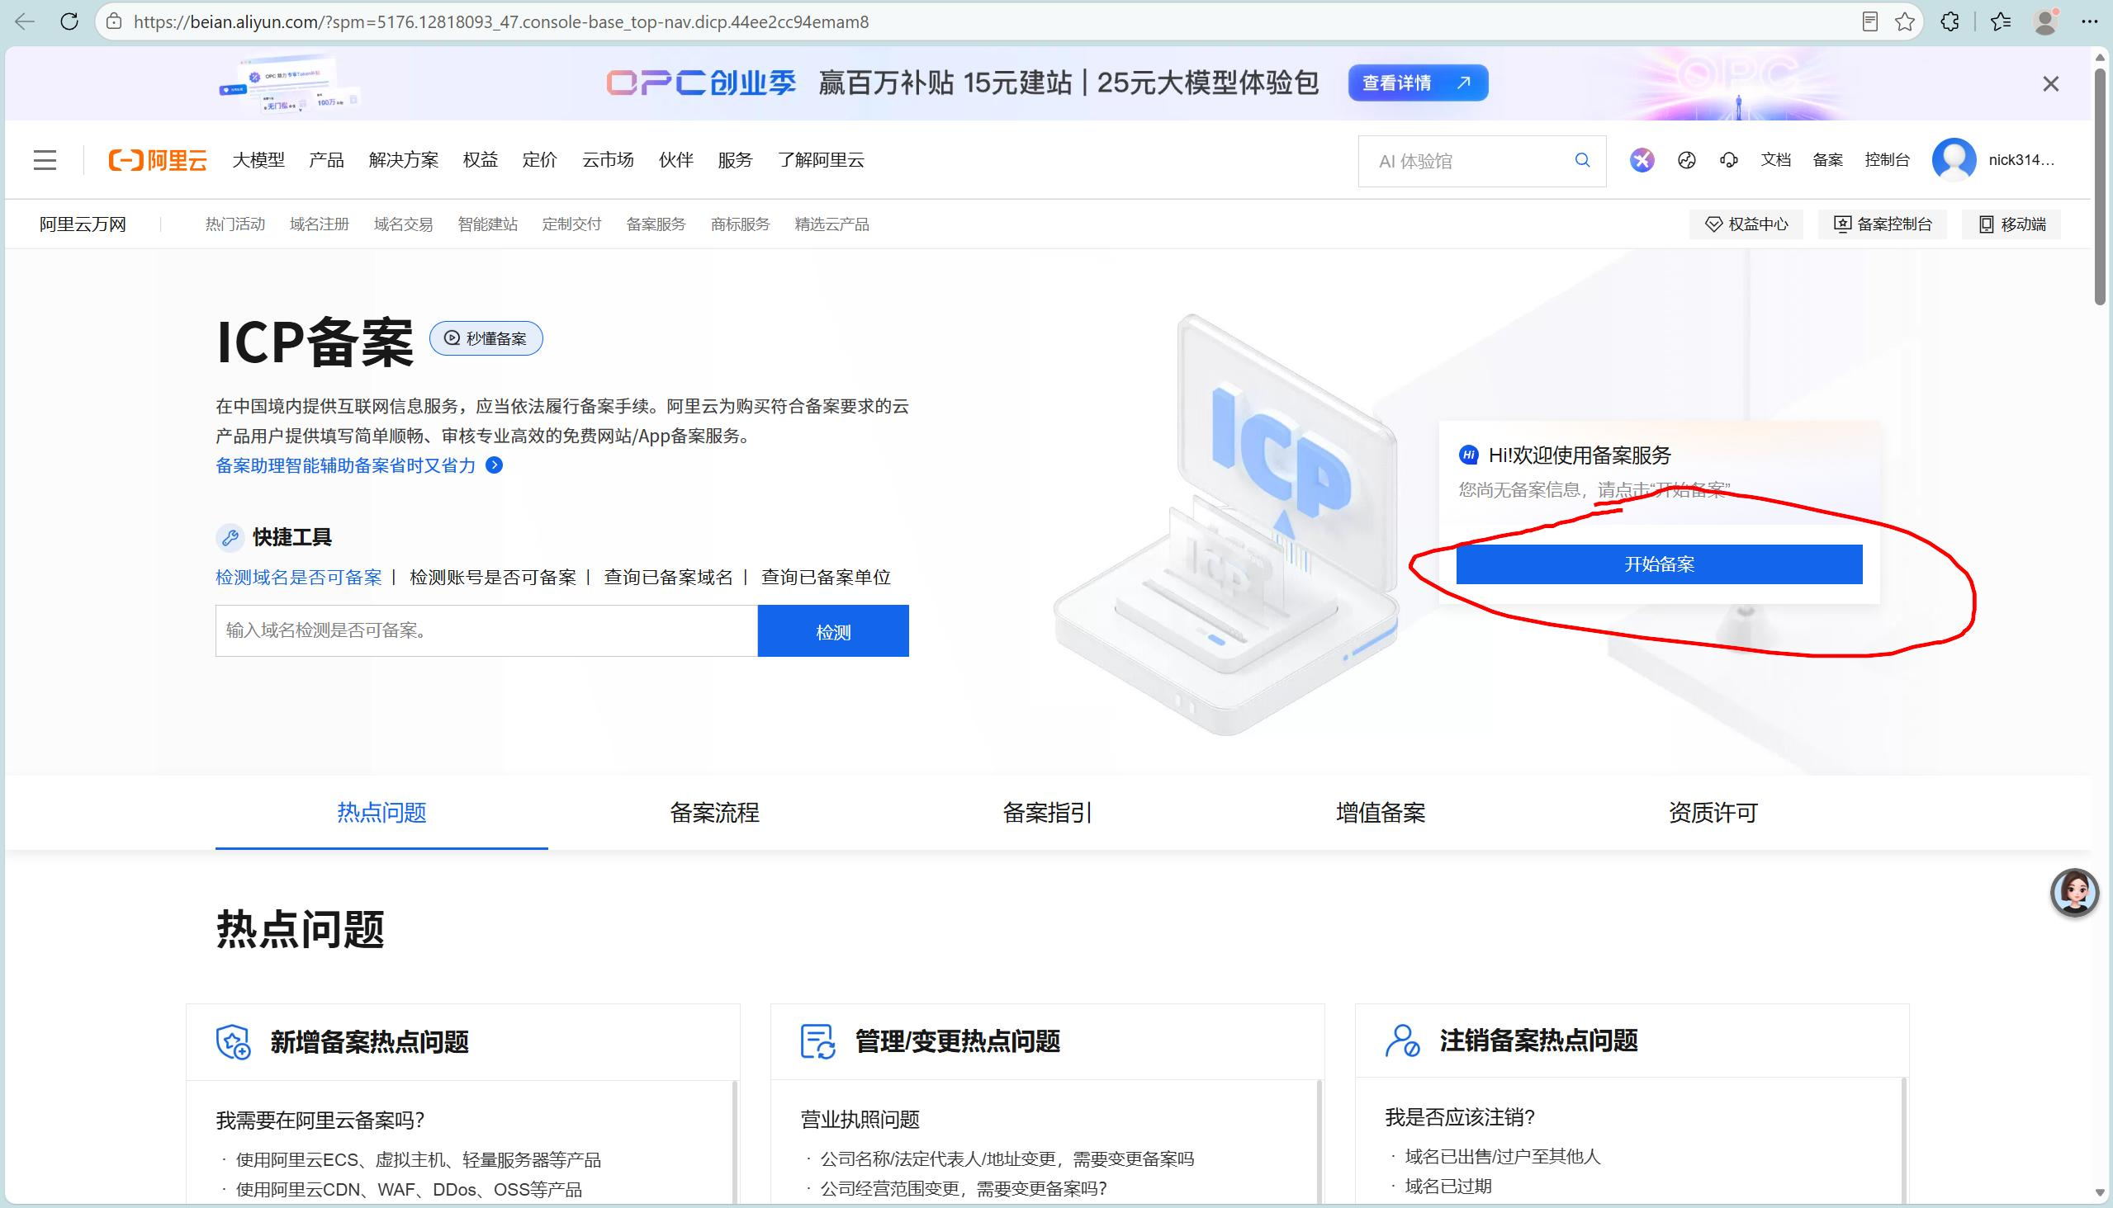
阿里云 ECS
提交 ICP 备案申请，审核周期较长。备案期间建议不要登录云服务器，待备案通过后再进行相关操作。
填写备案信息时，需按实际情况选择「个人」或「企业」主体；信息不实或内容违规将导致备案注销、站点封禁。

Slide 23
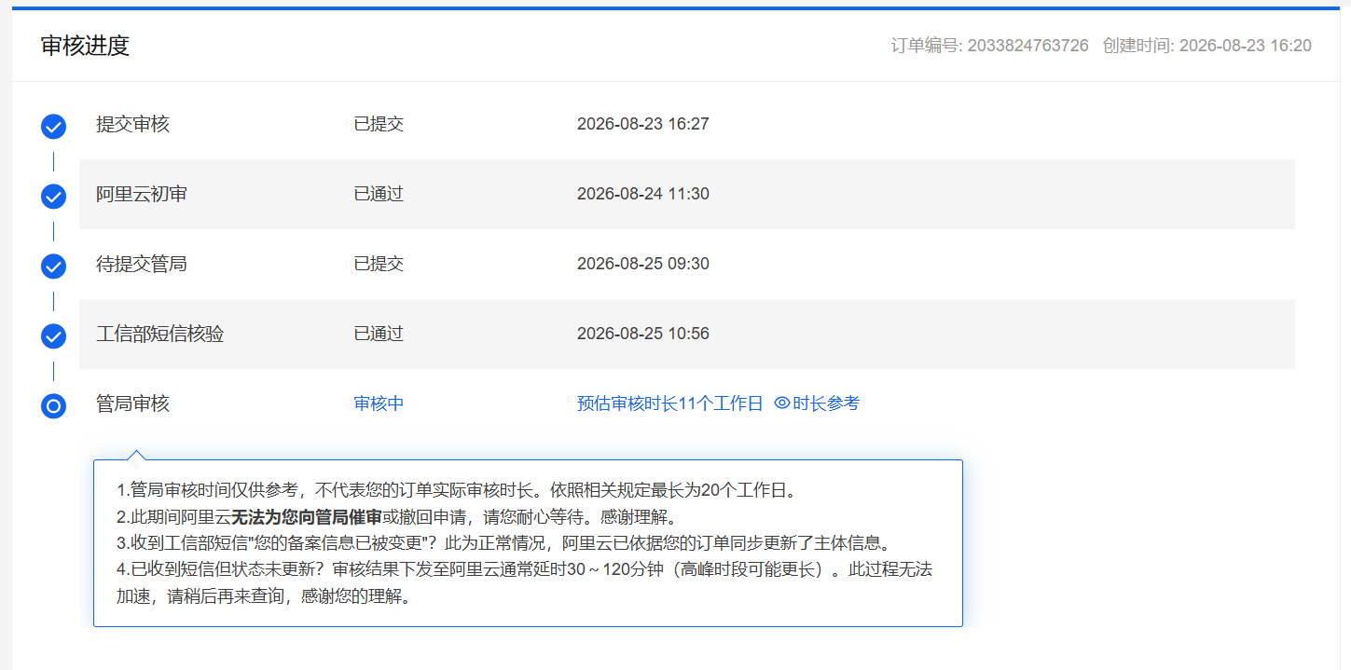
阿里云 ECS
按要求提交信息后进入备案审核流程，审核期间客服可能致电核对或要求修改信息，请注意接听。

Slide 24
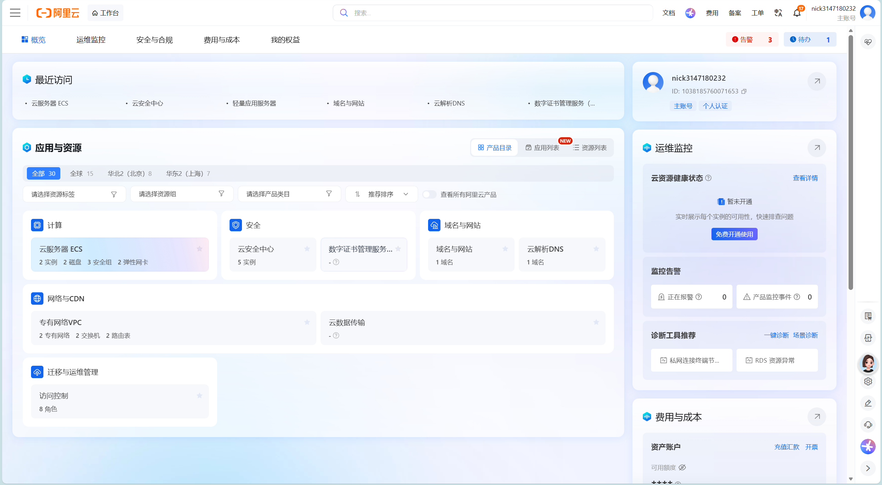
阿里云 ECS
备案通过后，返回控制台首页，进入域名控制台。

Slide 25
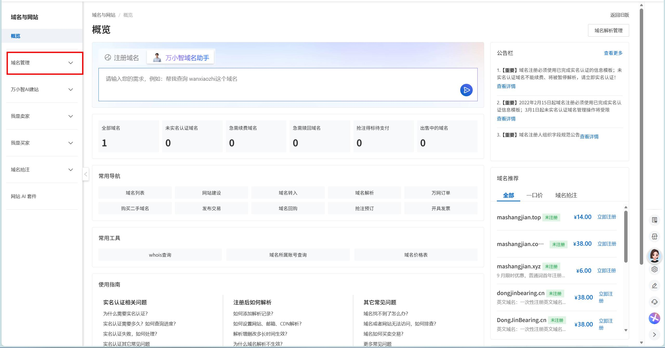
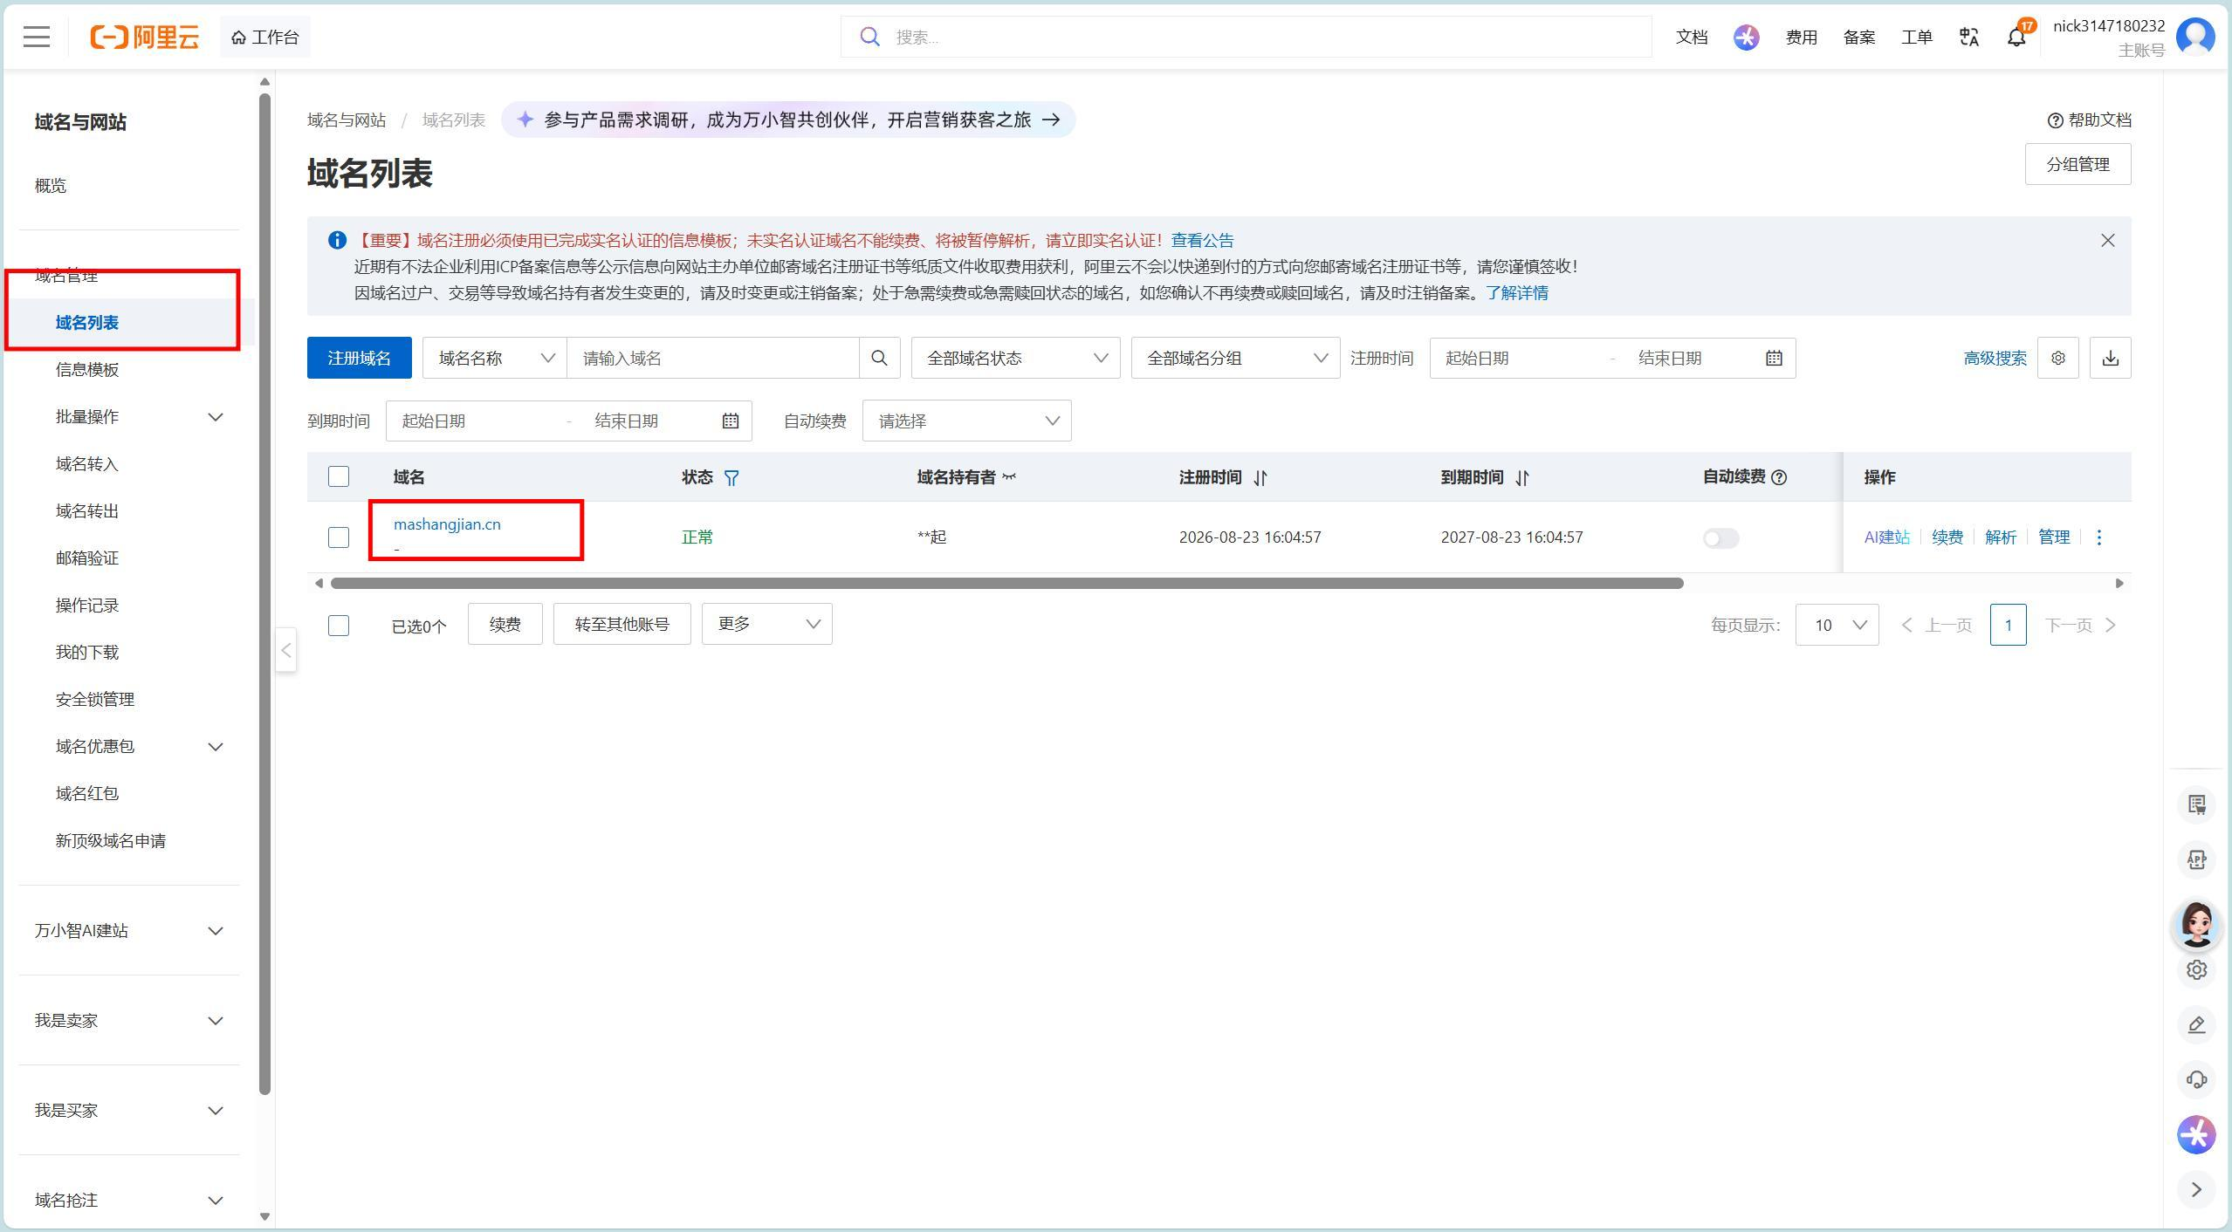
阿里云 ECS
进入「域名管理 → 域名列表」，点击目标域名。

Slide 26
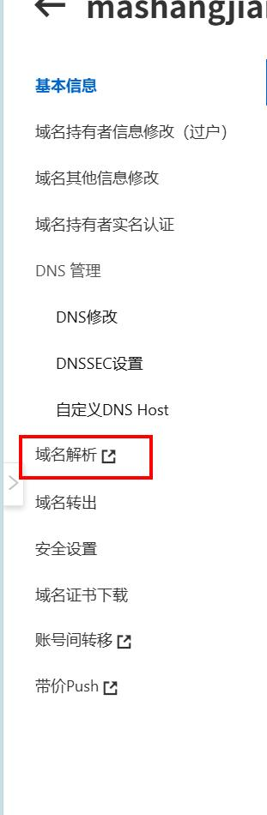
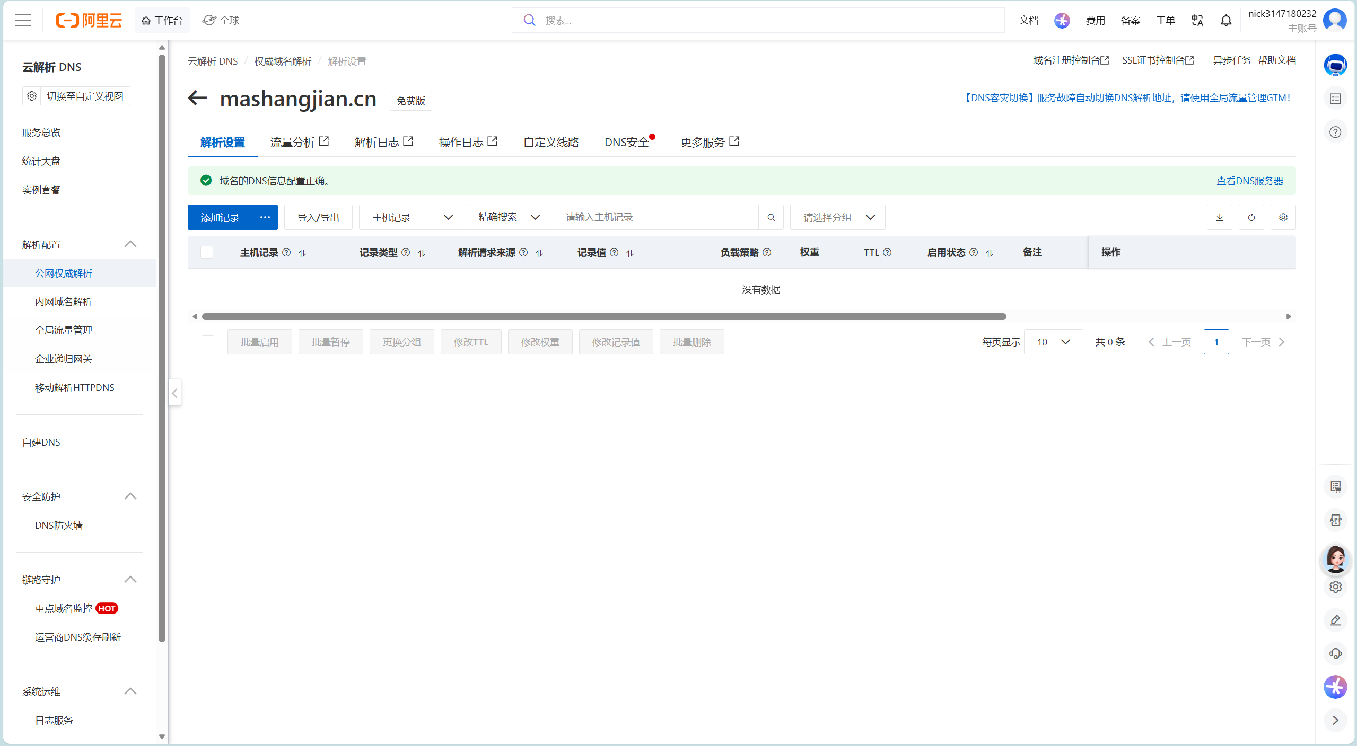
阿里云 ECS
点击「域名解析 → 添加记录」。

Slide 27
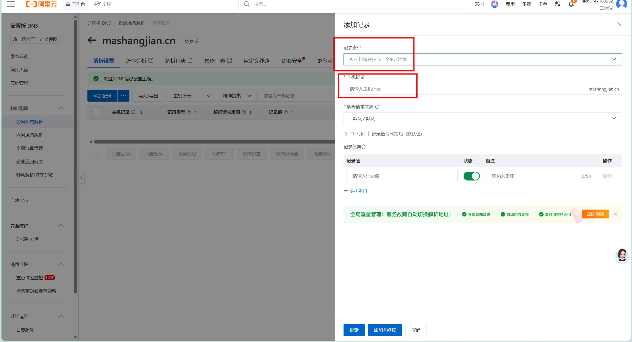
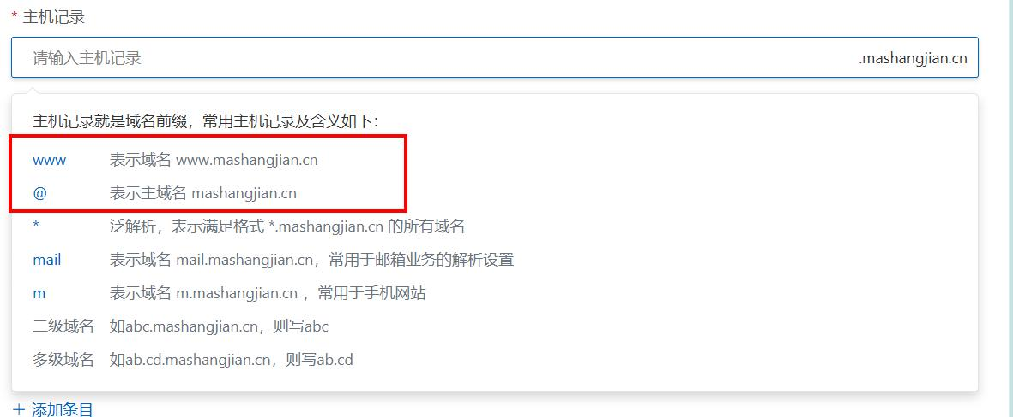
阿里云 ECS
记录值填写公网 IP
主机记录选 www 或 @

Slide 28
阿里云 ECS
完成备案后即可申请 SSL 证书。可在云服务器上通过命令申请免费证书并配置自动续期；申请过程中会出现若干英文选项，可借助 AI 查询对应含义。
证书签发且后端程序正常运行后，网站部署即告完成。
环境配置仅首次较为繁琐，后续更新维护相对简单，建议掌握运维工具以提升维护效率。

Slide 29
站点收录与推广
完成部署后，站点仅能通过完整域名（如 www.example.com）直接访问，无法通过中文关键词在搜索引擎中检索到。
例如搜索“腾讯”“阿里”等，就可以找到对应官方网站。
如需被搜索引擎收录，需在各搜索引擎的站长平台分别提交站点。
浏览器 / 搜索引擎 / 站长平台 / 入口地址
Chrome（默认百度）/ 百度搜索资源平台 / https://ziyuan.baidu.com
Edge / Bing 站长工具 / https://www.bing.com/webmasters
360 浏览器 / 360 站长平台 / https://zhanzhang.so.com
QQ 浏览器 / 搜狗站长平台 / https://zhanzhang.sogou.com
UC 浏览器（移动端）/ 神马站长平台 / https://zhanzhang.sm.cn

Slide 30
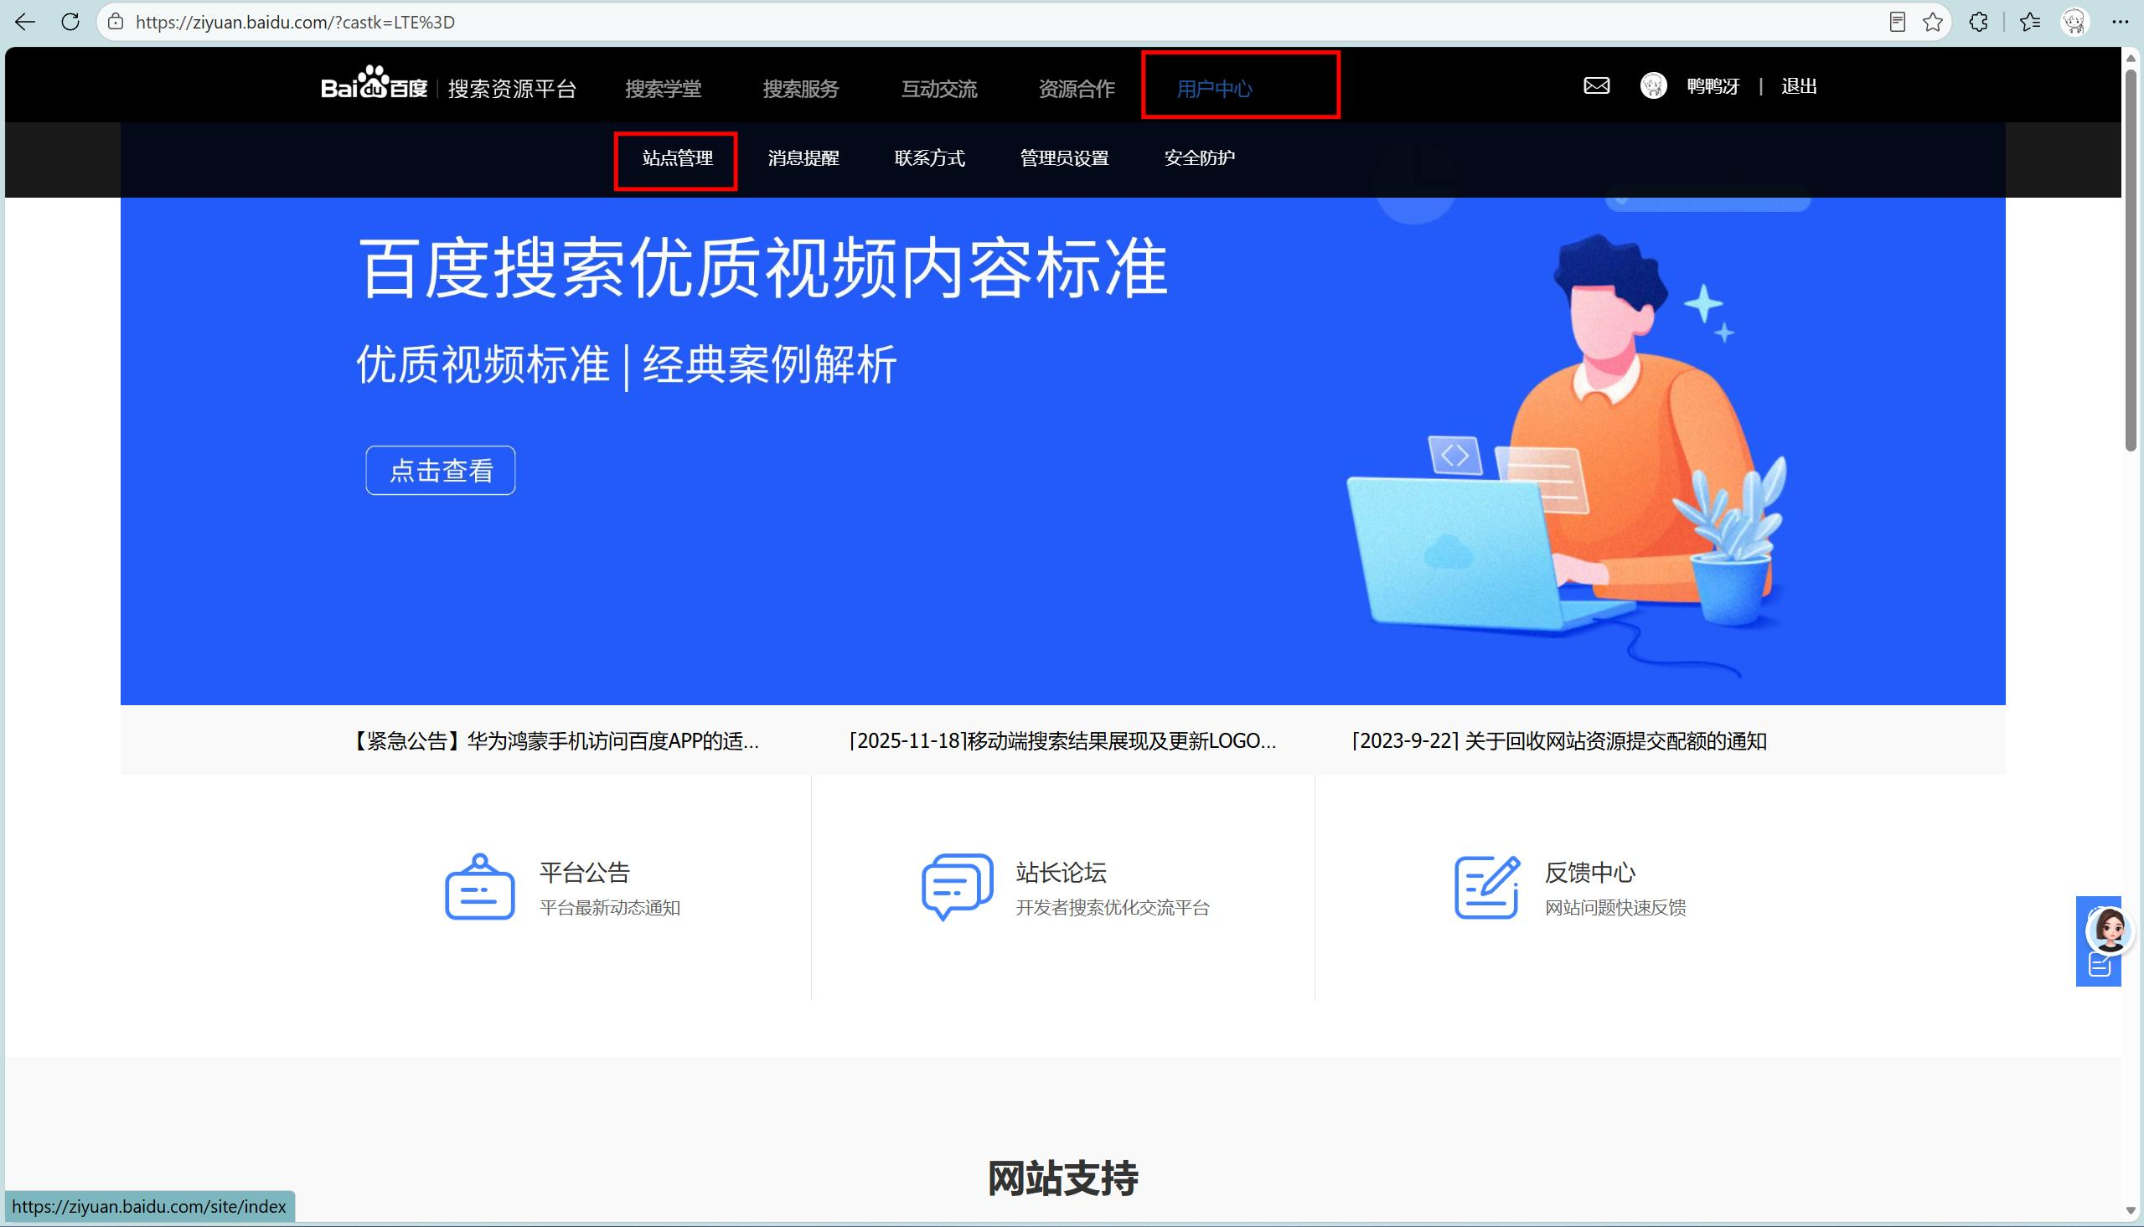
以百度为例
注册并登录账号，进入用户中心，点击「站点管理」。

Slide 31
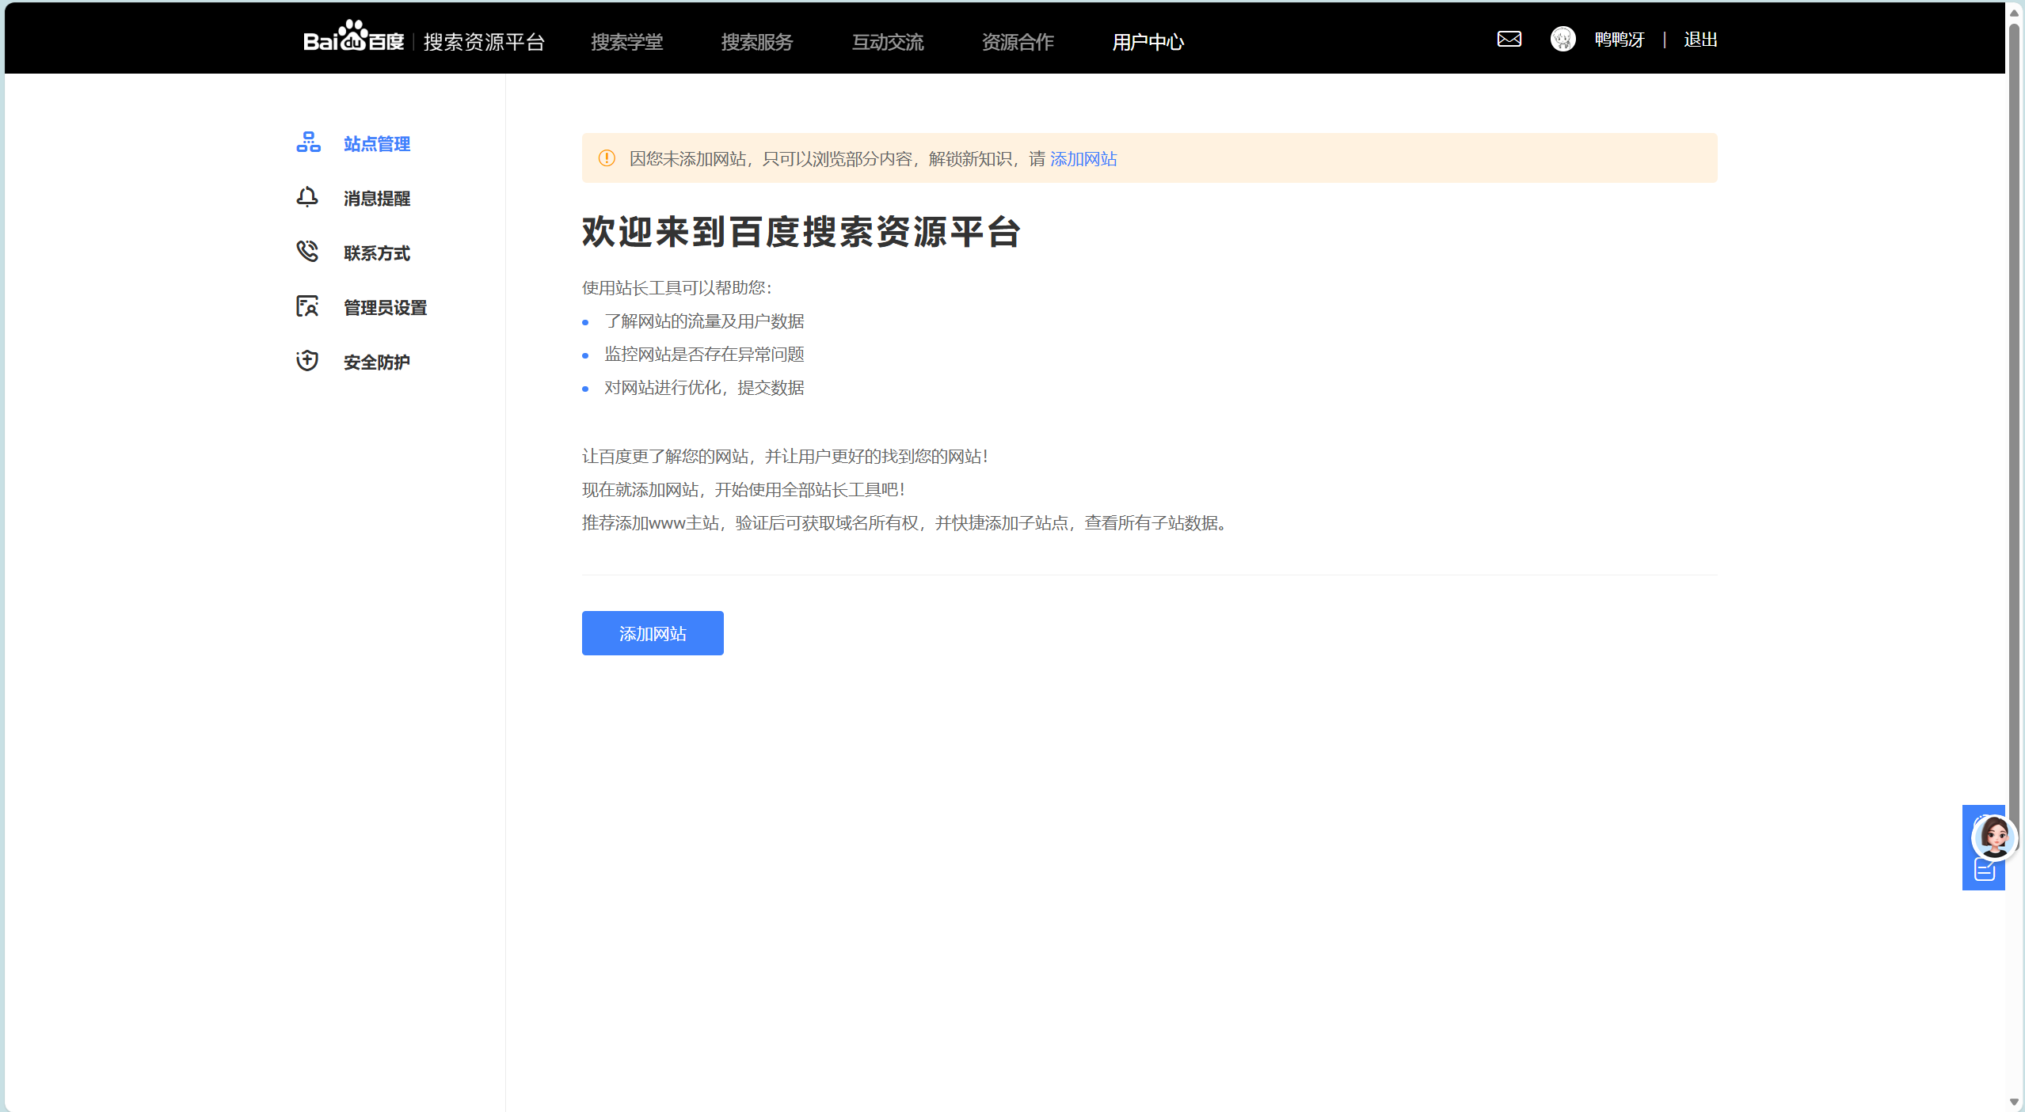

以百度为例
添加网站：输入域名并填写站点信息。验证方式可选文件验证或代码验证，前者需将校验文件置于项目根目录并重启服务，两种方式可按需选择。

Slide 32
以百度为例
其余平台流程相同，仅填写信息略有差异。神马平台的抓取机制与其他平台不同，收录时可能出现异常。

Slide 33

Q&A
感谢阅读
关于网站部署、架构设计或性能优化的任何疑问，欢迎随时提出，共同探讨交流。
Notes:
我的分享到此结束，感谢大家的聆听。现在是问答环节，大家有任何关于网站部署的问题，都可以提出来，我们一起交流探讨。

